Slide 1
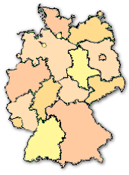
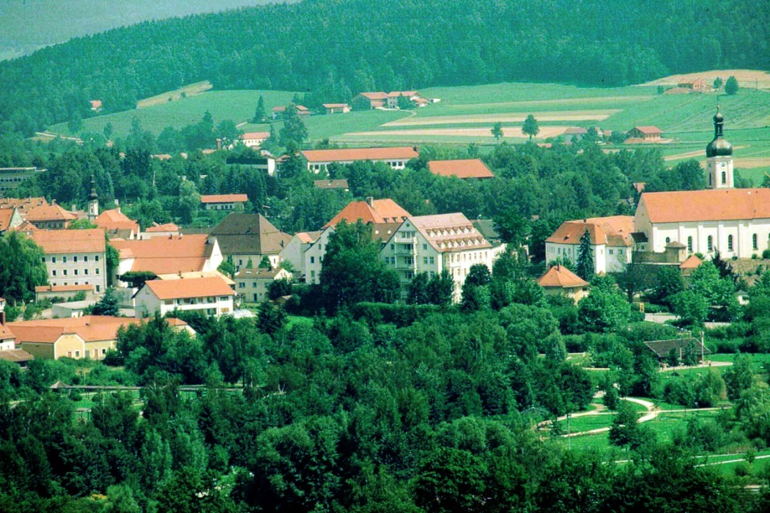
Form und Funktion des Kraniomandibulären
Systems für Osteopathen
Osteopathie als Systemische Medizin
Kooperation zwischen Osteopath und Zahnarzt
Dr. med. dent. Erich Wühr, M.Sc. Kieferorthopädie
Zahnarzt, Osteopath BVO, Bad Kötzting/Bayer.Wald
Professor an der Technischen Hochschule Deggendorf
Lehrgebiet Gesundheitsförderung und Prävention
Kompetenzzentrum für Lebensstilmedizin und Naturheilverfahren

Slide 2
Geben Sie mir nachher Ihre Adresse,
dann schicke ich Ihnen diese Präsentation
als CD-ROM zu! Natürlich kostenlos!
ewuehr@verlag-systemische-medizin.de
Osteopathie und
Kraniomandibuläres
System
Dr. Erich Wühr

Slide 3
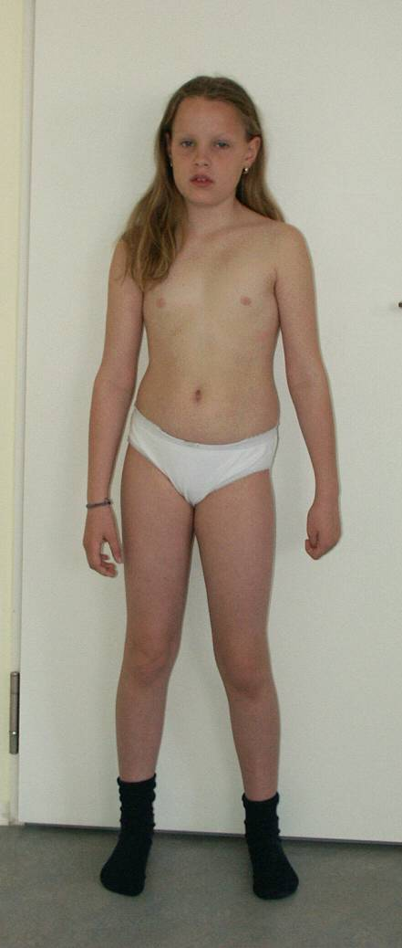
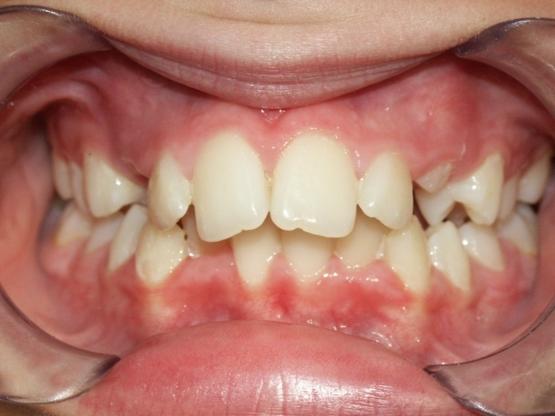
Patienten kommen mit akuten und chronischen
Kopfschmerzen
Gesichtsschmerzen
Zahnschmerzen
Zahn- und Kieferfehlstellungen
(Kraniomandibulären Dysmorphien)
Fehlfunktionen beim Kauen, Schlucken, Knirschen
und Pressen, Sprechen,
Atmen (Kraniomandibulären Dysfunktionen )
Hals-Nacken-Schmerzen
Schulter-Arm-Schmerzen
Rückenschmerzen
Becken-Hüft-Bein-Schmerzen
sonstigen Beschwerden wie Schwindel, Tinnitus u.ä.
2/3
Patient: „Haben meine
Beschwerden etwas
mit meinem falschen
Biss zu tun?“

Slide 4
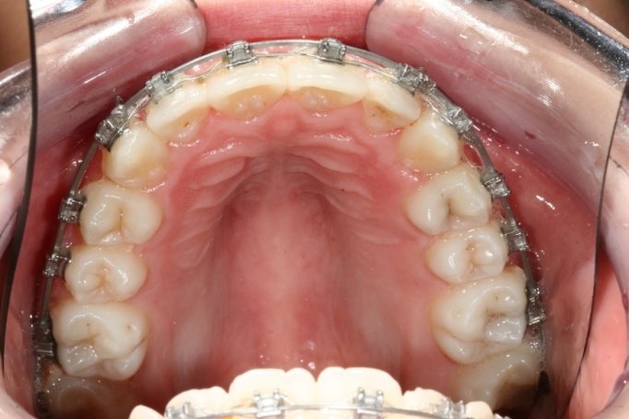
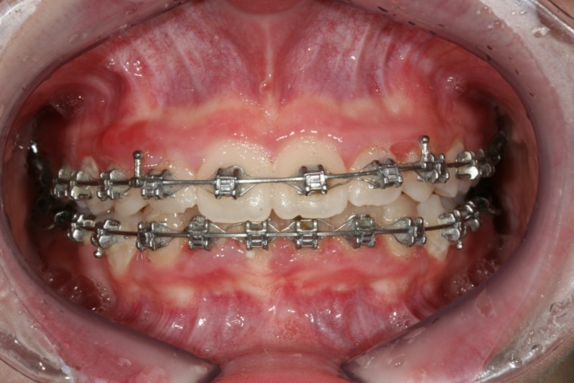
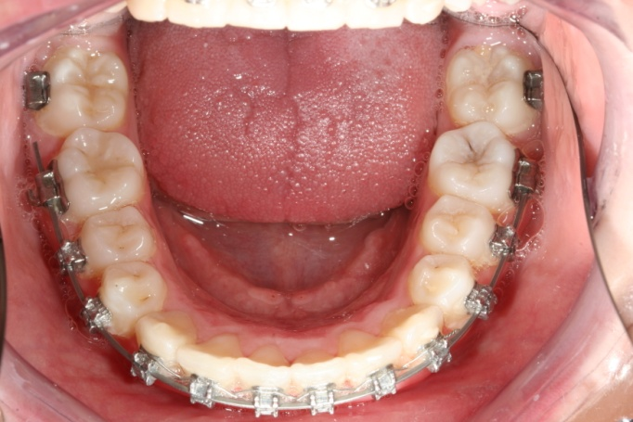
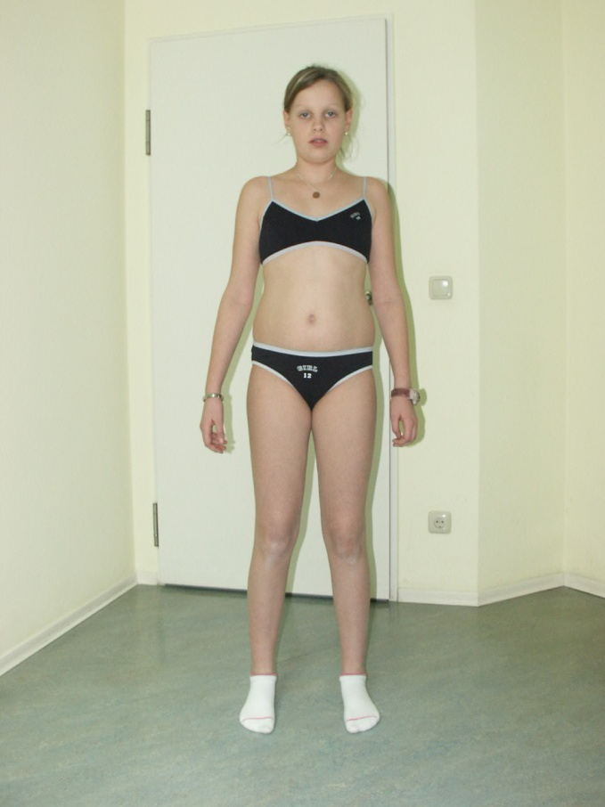
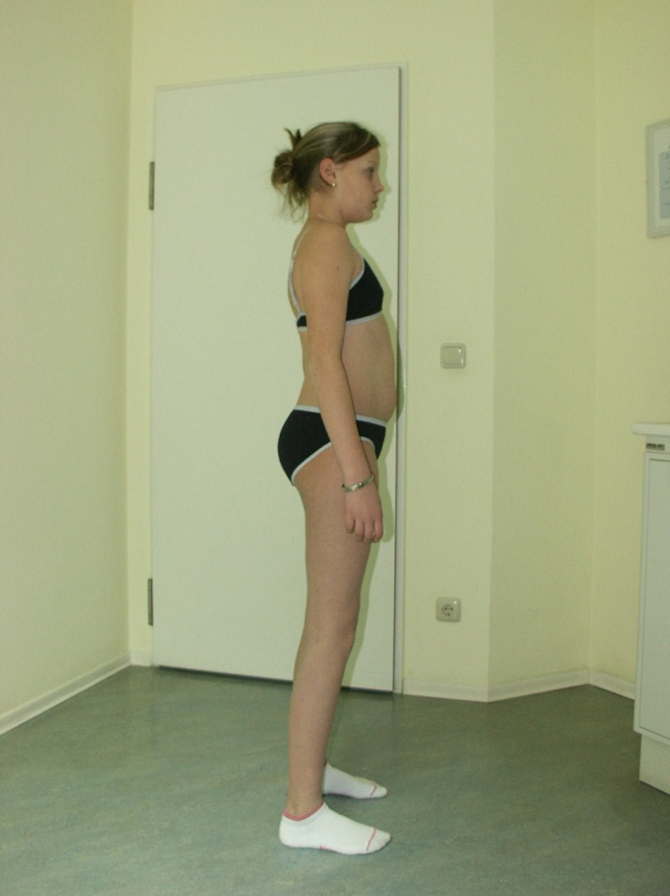
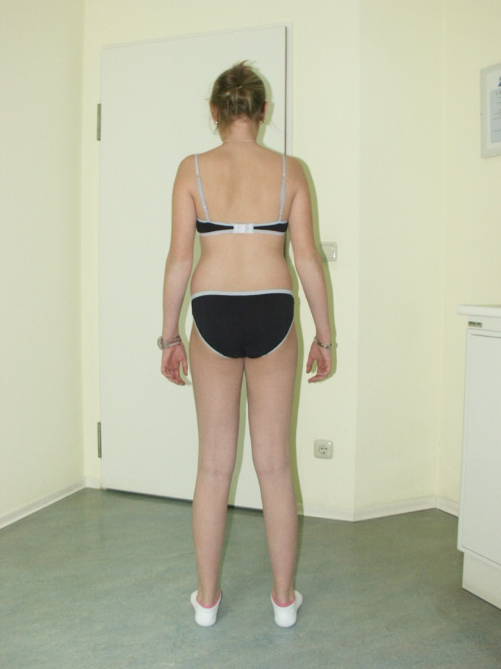

Slide 5
Prinzip –
Was wir als Praktiker wirklich
wissen und können müssen
Lernziele –
Die Teilnehmer
haben Antworten auf ihre Fragen die Zahnmedizin/Kieferorthopädie betreffend.
kennen und verstehen die Vorgehensweise der Zahnmedizin/Kieferorthopädie
bei der Diagnostik und Behandlung von „CMD-Patienten“ (besser: Patienten mit
myofaszialen Schmerzen innerhalb und außerhalb des Kausystems;
Kraniofaziale Orthopädie).
kennen die Differenzialdiagnostik von Schmerzen.
wissen, wie Zahnärzte/Kieferorthopäden und Physiotherapeuten/Osteopathen
zusammenarbeiten sollen.
kennen die Prinzipien einer Systemischen Medizin und ihre Bedeutung für die
Osteopathie.
kennen die Bedeutung der Lebensstilmedizin für den Umgang mit chronischen
Erkrankungen.
kennen die Bedeutung der Patientenführung für den Umgang mit chronischen
Erkrankungen.

Slide 6
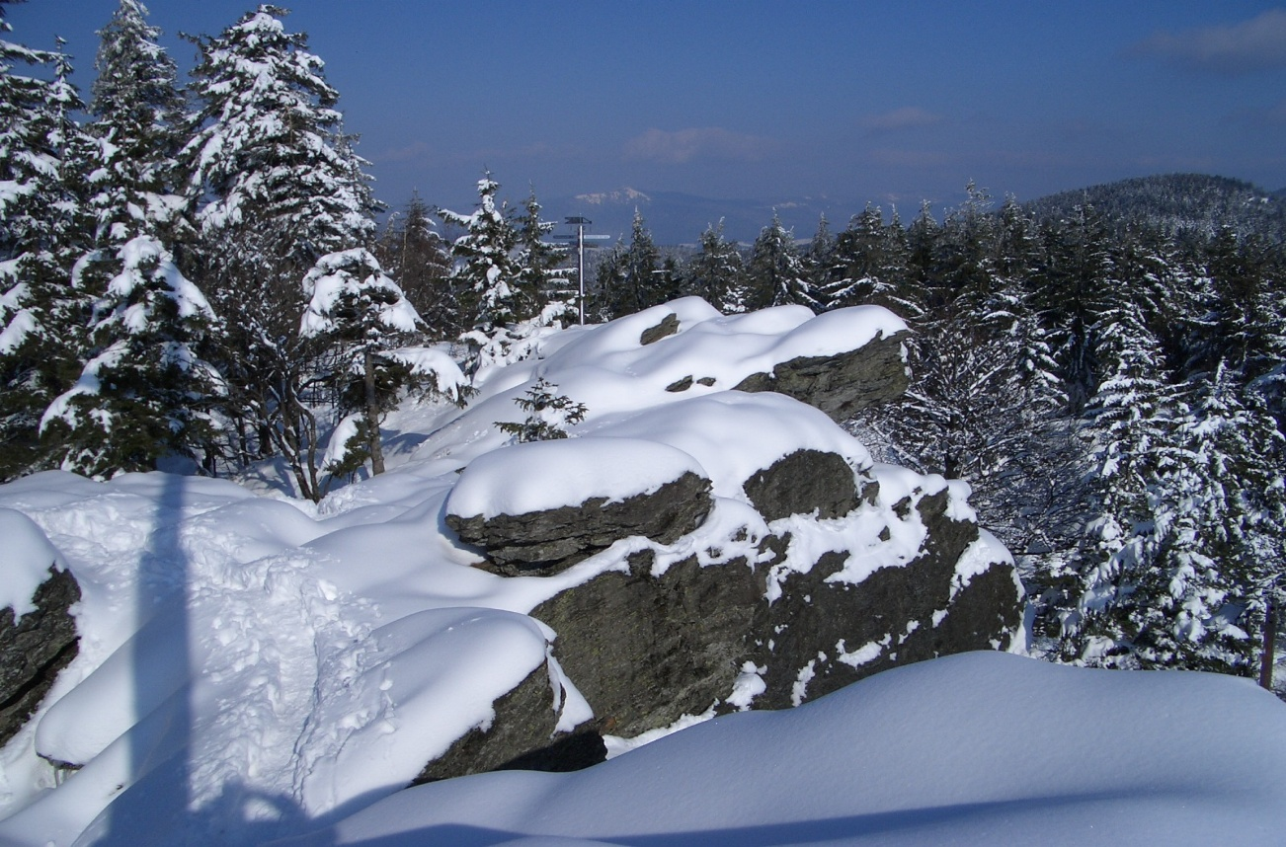
Form und Funktion des
Kraniomandibulären Systems –
Was wisst Ihr bereits?

Slide 7

Zahnmedizin und Kieferorthopädie –
Was wollt Ihr unbedingt wissen?
Welche Probleme Eurer Praxis
sollen wir besprechen?

Slide 8
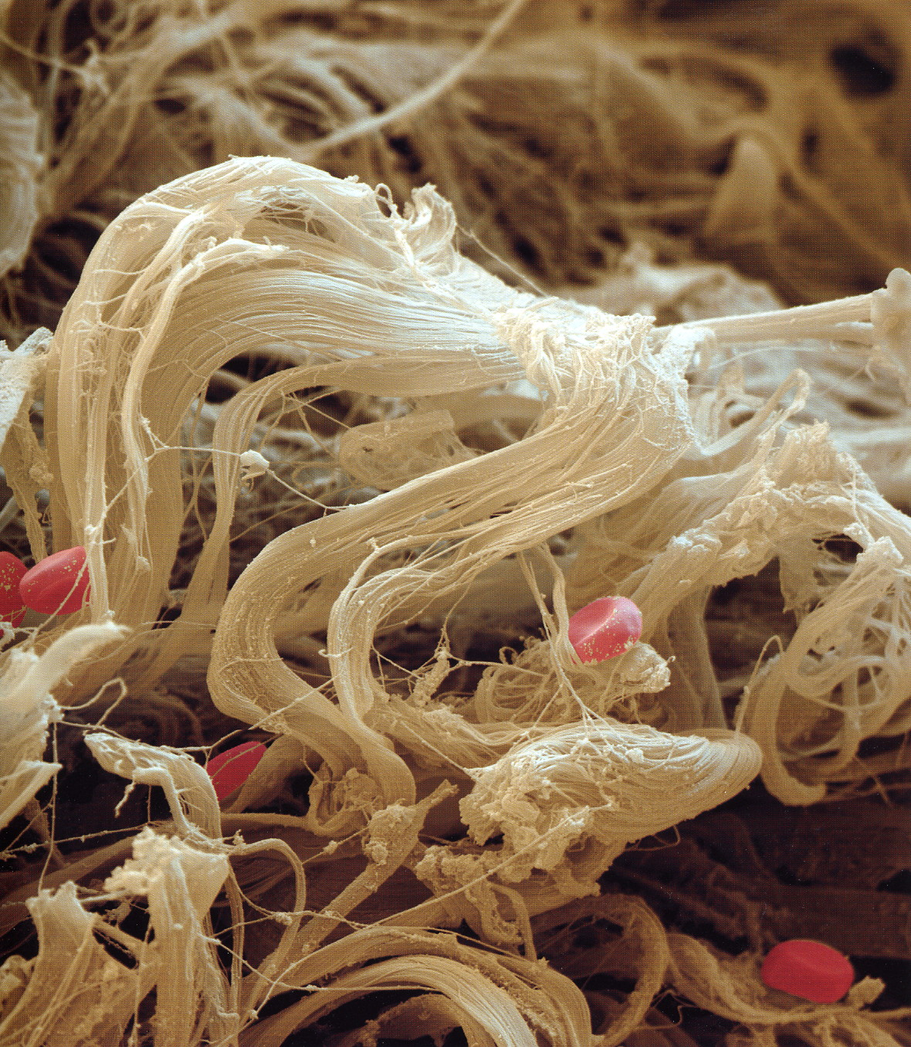
Das Bindegewebsorgan
Das Fasziensystem

Slide 9
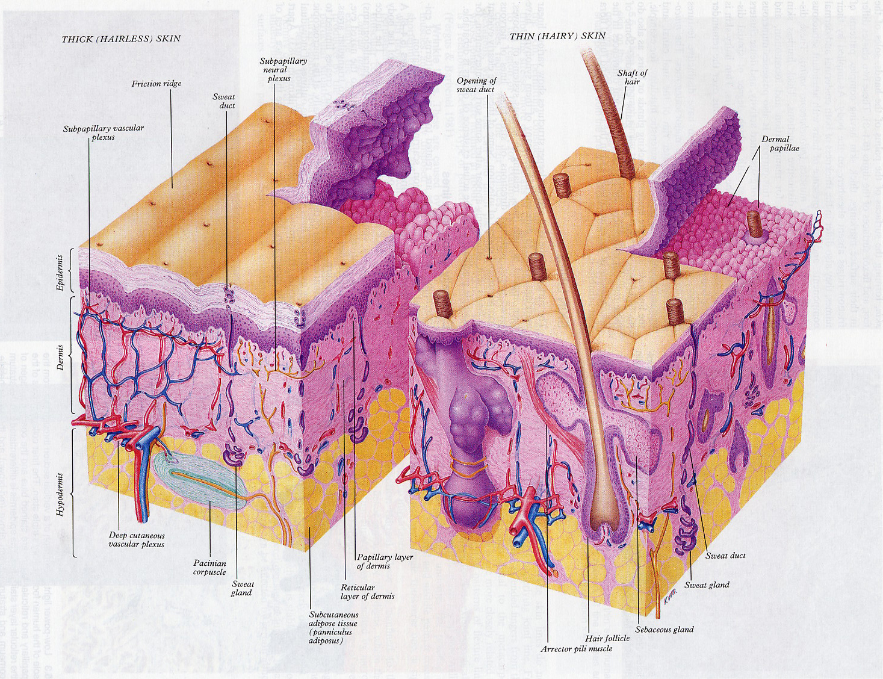
Williams PL (Ed.): Gray´s Anatomy. 13th Edition. New York 1995

Slide 10

„Das Bindegewebe ist das Wasser, in dem der Fisch ,Mensch‘ schwimmt.“
Dr. med. Ulrich Randoll (München 2005)

Slide 11
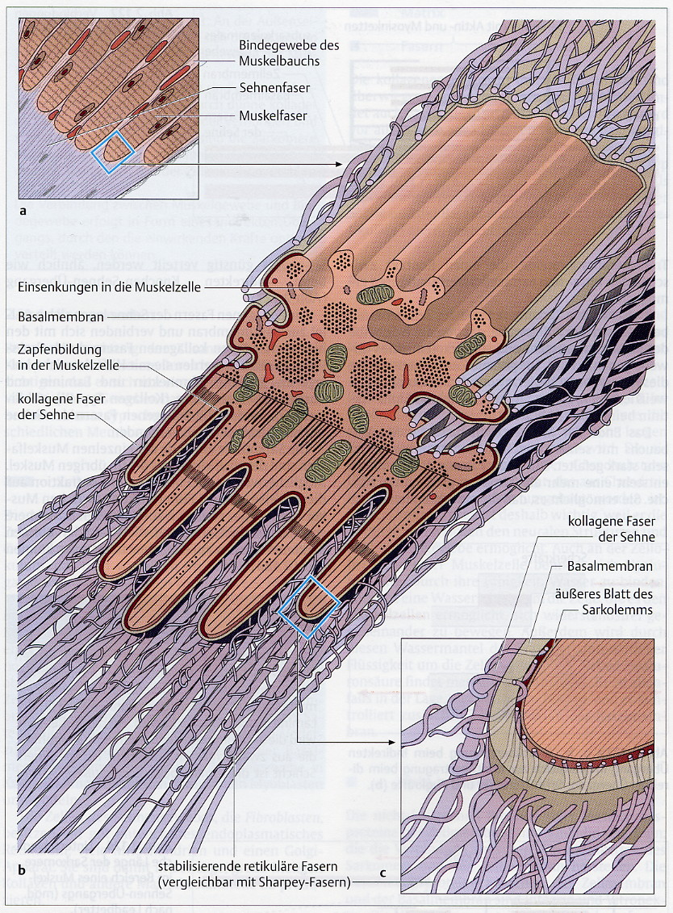
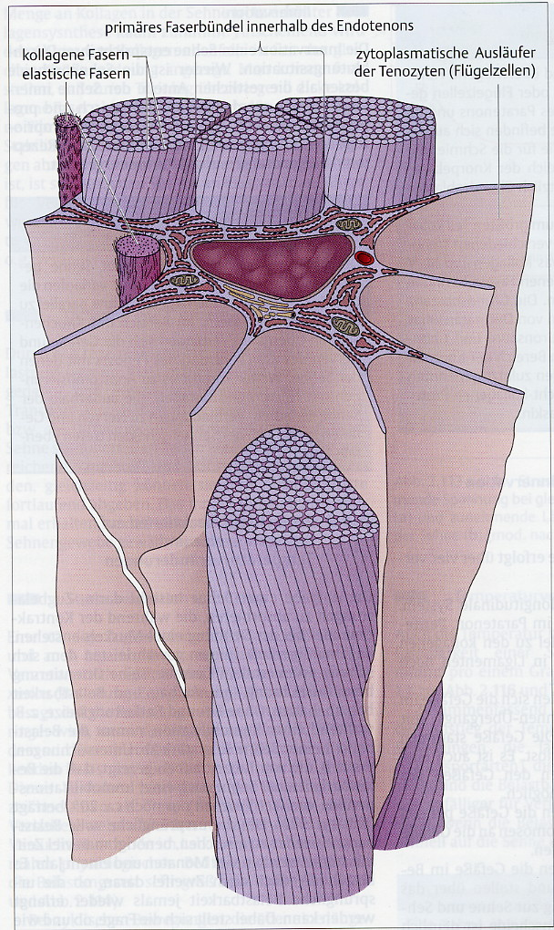
Van der Berg: Das Bindegewebe des Bewegungsapparats verstehen und beeinflussen. Angewandte Physiologie 1. Stuttgart 1999

Slide 12
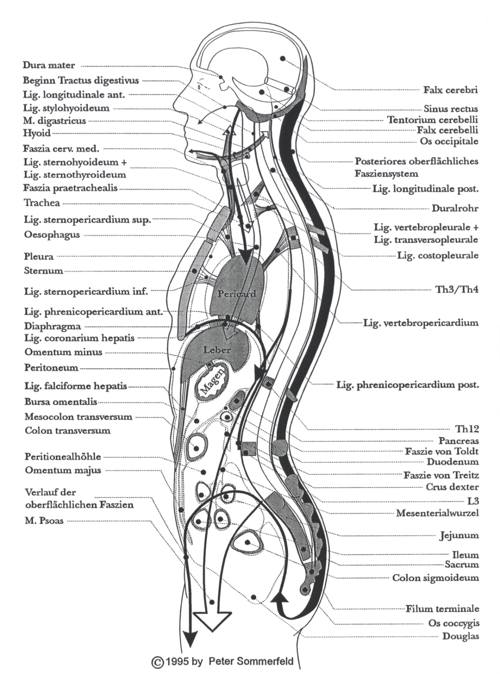
Das Viszerale Fasziensystem

Slide 13
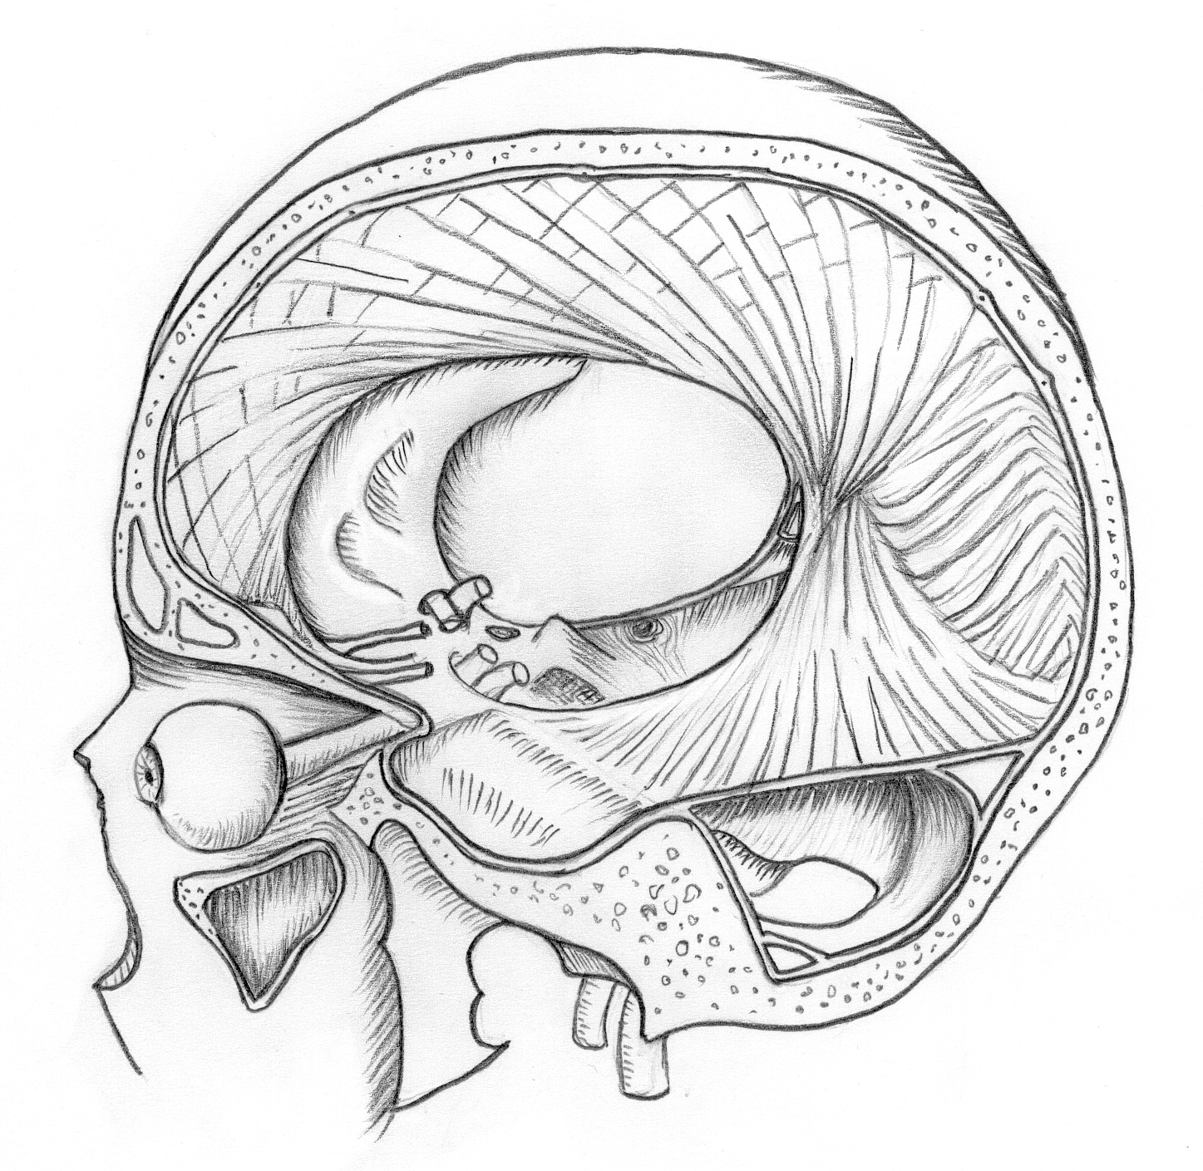
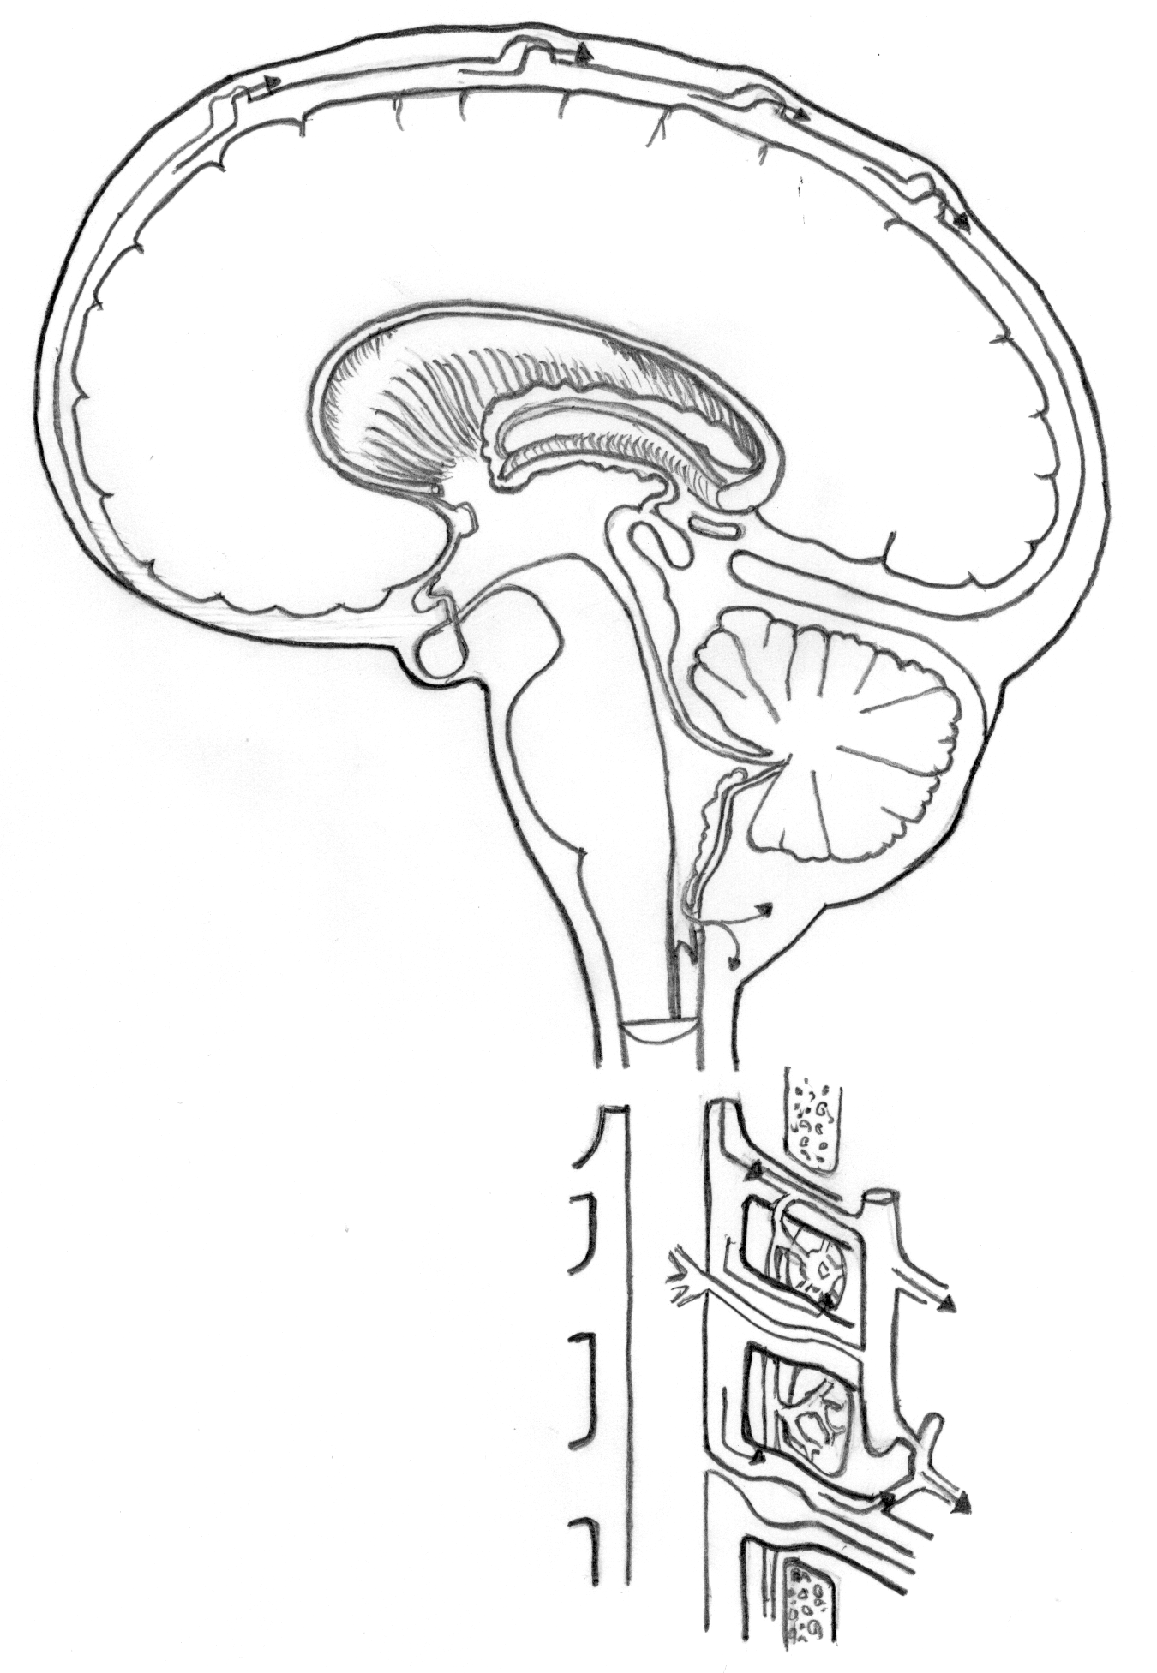
durales Fasziensystem
(das „Kraniosakrale System“)

Slide 14
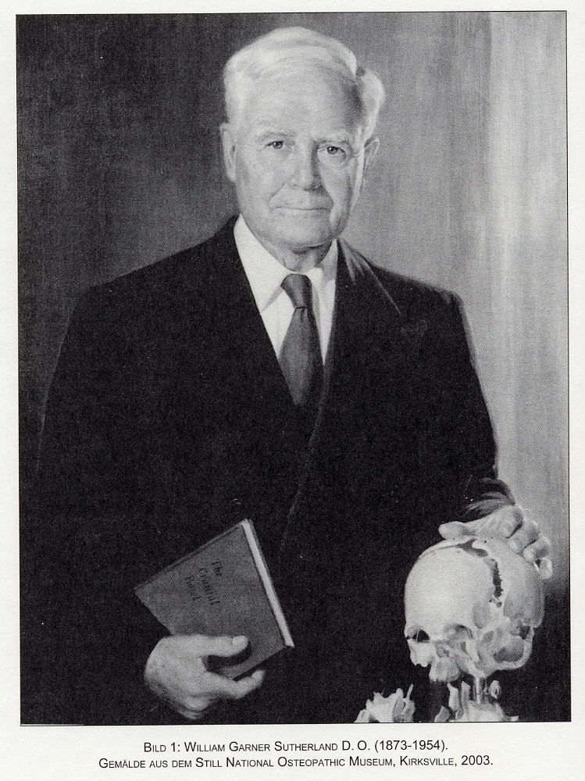
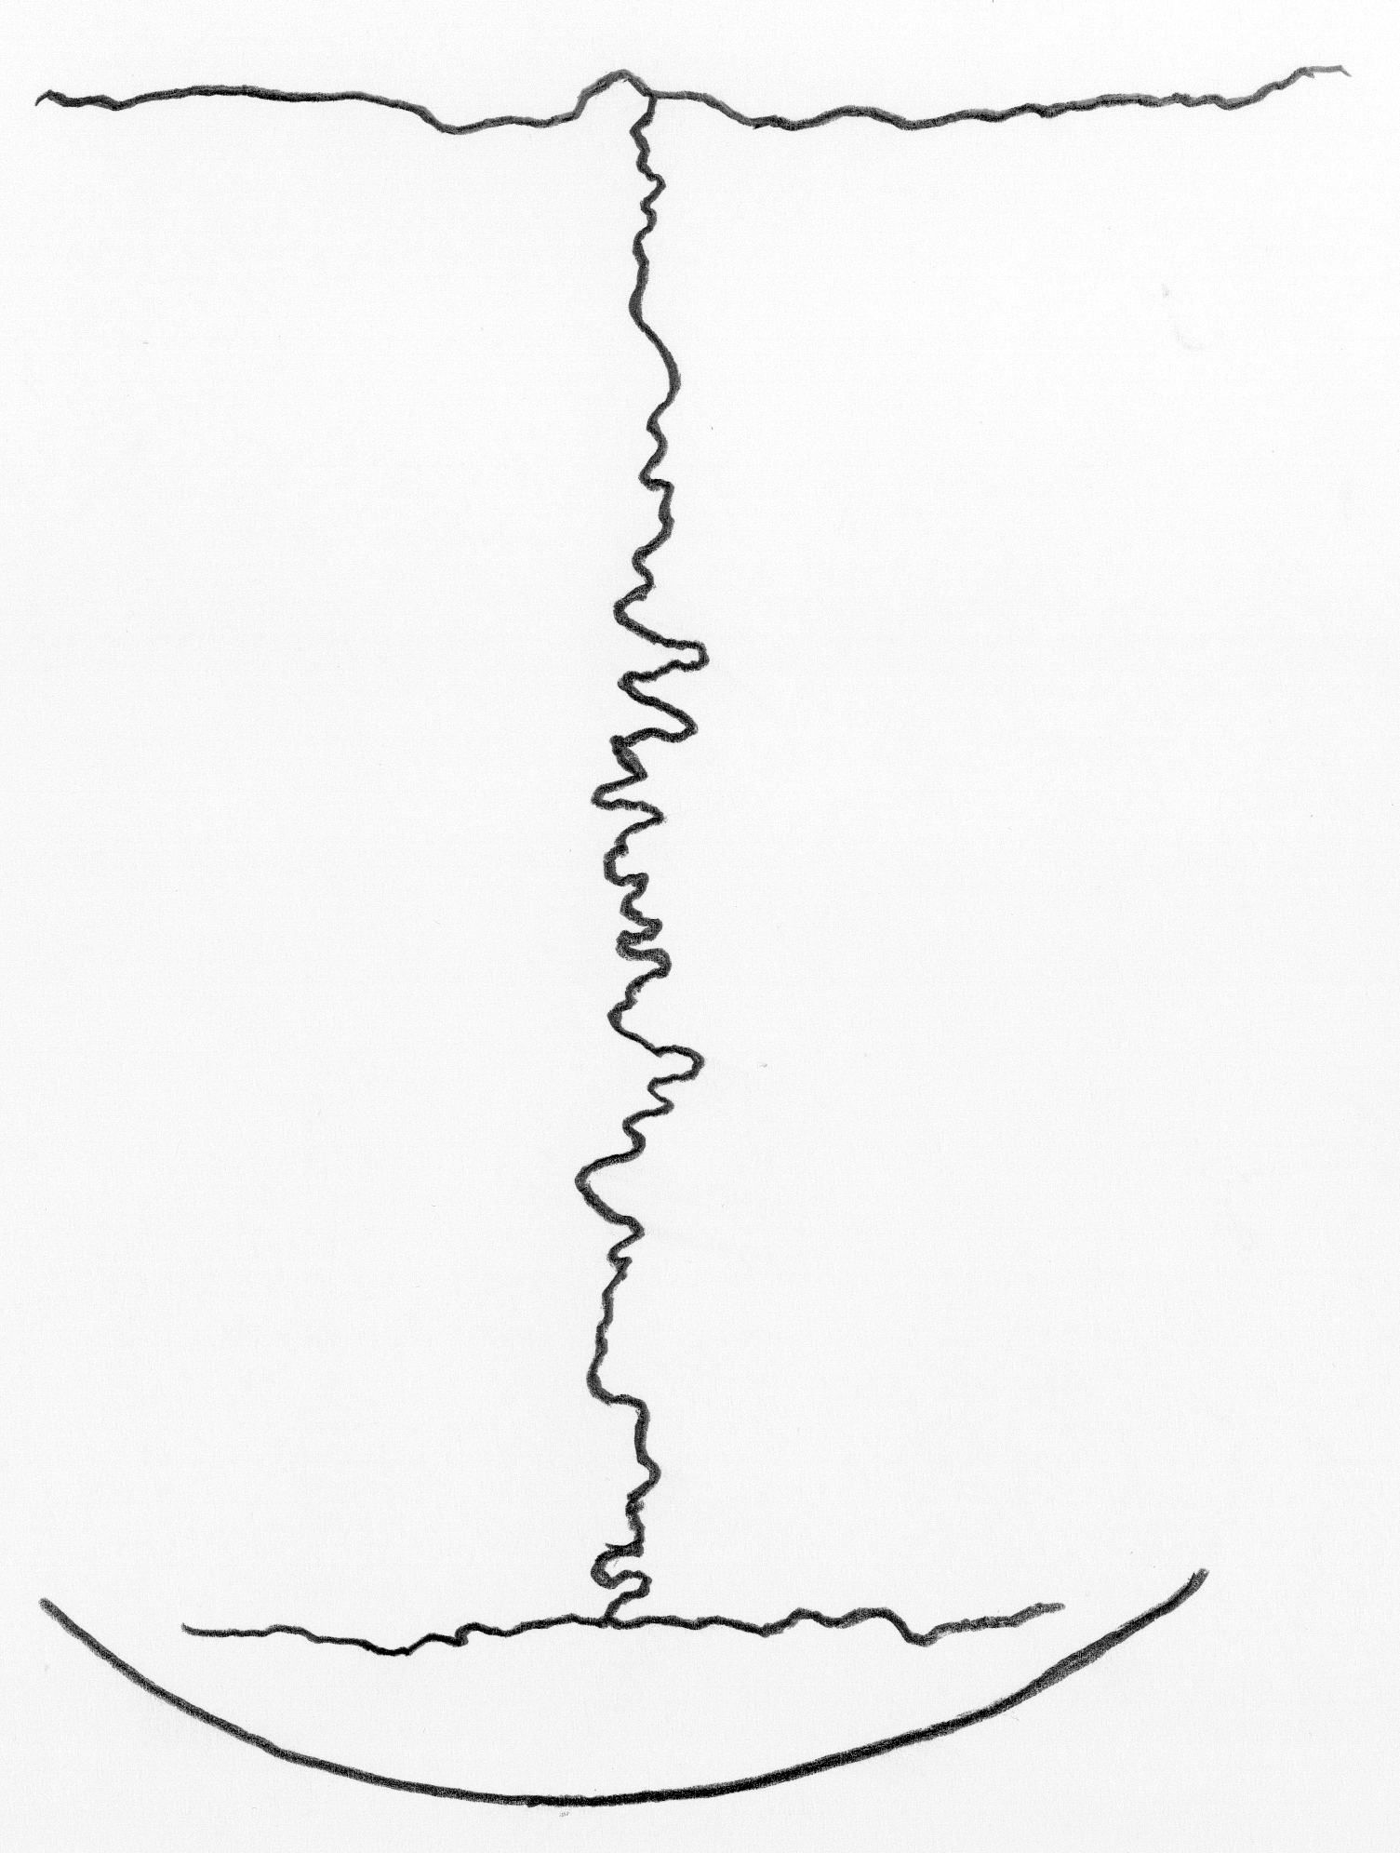
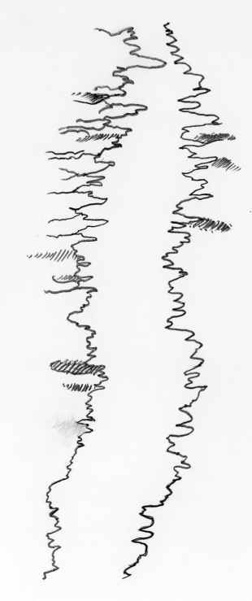
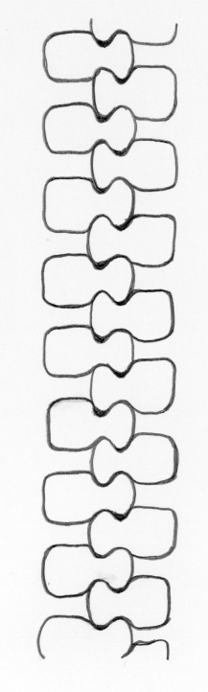
WG Sutherland beobachtet 1898 die unterschiedlichen Formen von kranialen Suturen:

Slide 15
Knaup B, Yildizhan F, Wehrbein H.
Altersveränderungen der Sutura palatina mediana –
Eine histomorphologische Studie.
Fortschr Kieferorthop 2004; 65(6): 467-74
Material und Methode:
Gewebeblöcke der Region der Sutura palatina mediana aus Autopsien von 22 im Alter zwischen 18 und 63 Jahren Verstorbenen (19 männlich, 3 weiblich) wurden histologisch aufbereitet und histomorphometrisch untersucht. Es wurden zwei Altersgruppen gebildet: jüngere Gruppe < 25 Jahre (10 Verstorbene) und ältere Gruppe > 26 Jahre (12 Verstorbene).
Ergebnisse:
Der Median der Verknöcherungsstrecken der Sutur in der jüngeren Gruppe war 0 %, in der älteren Gruppe 3,11 %.
Die maximal gefundene Verknöcherungsstrecke bei einem 44jährigen Mann war 13,1 %.
Die Weite der Sutur nimmt mit zunehmendem Alter statistisch signifikant ab.
„Suturen verknöchern nicht. Die Schädelknochen sind gegeneinander beweglich – zeitlebens!“

Slide 16
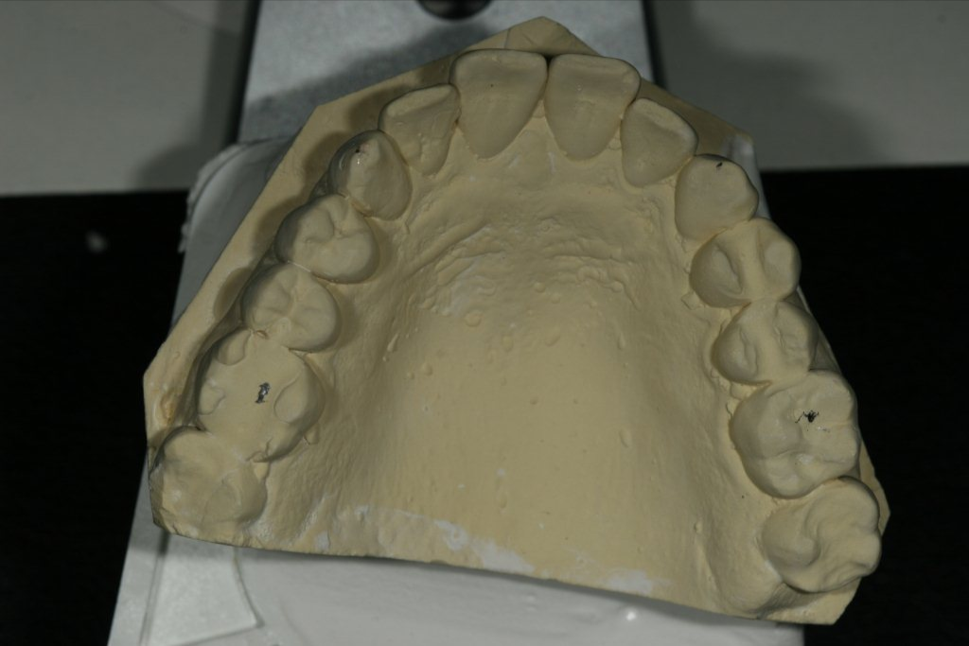
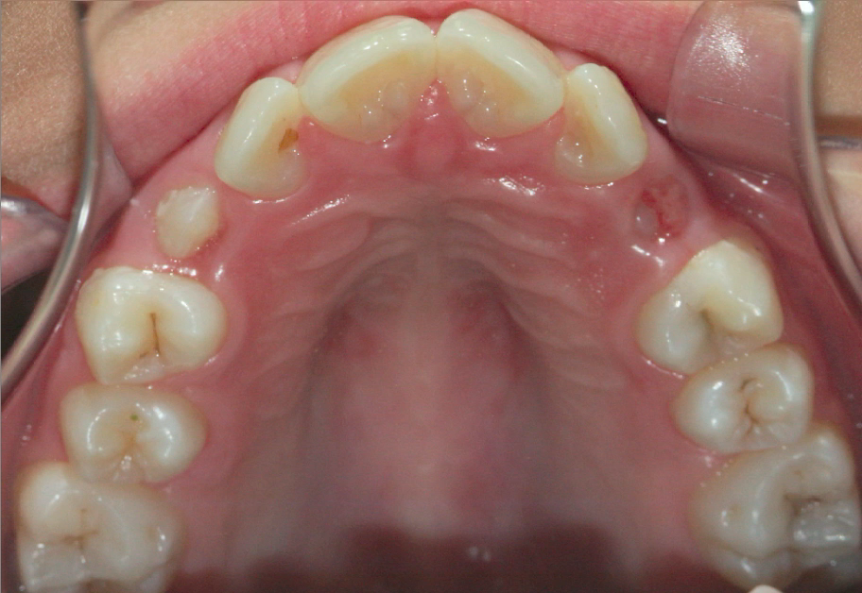
47jährige Frau, 12 Monate mit Damon-System behandelt bis einschließlich 0.014x0.025 CuNiTi

Slide 17
Funktionen des Fasziensystems
bzw. des Bindegewebsorgans
Sensorische Funktionen (Tast- und Temperaturempfinden, Proprio-zeption, Nozizeption)
Ver- und Entsorgung parenchymöser Gewebe
Unspezifische und spezifische Immunfunktionen
Hämo- und Neurodynamik
Halte- und Stützfunktion (Kraftübertragung)
Aufnahme und Verteilung rhythmischer und episodischer Kräfte

Slide 18
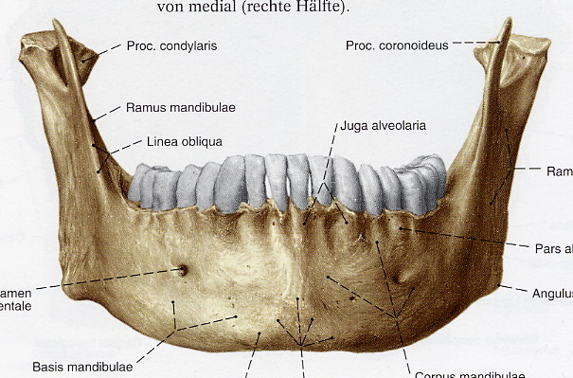
Os parietale
Os parietale
Os temporale
Os sphenoidale
Os zygomaticum
Hyoid

Slide 19
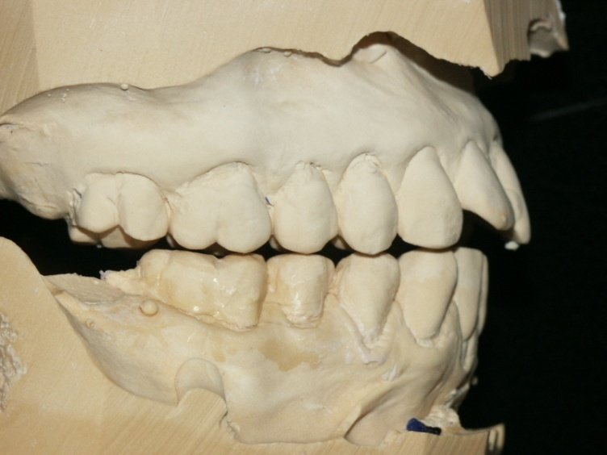
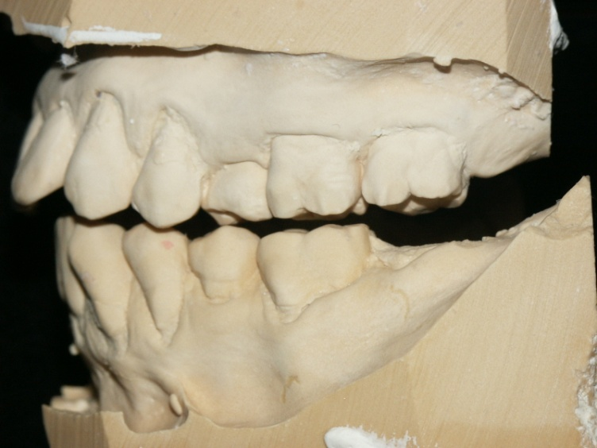
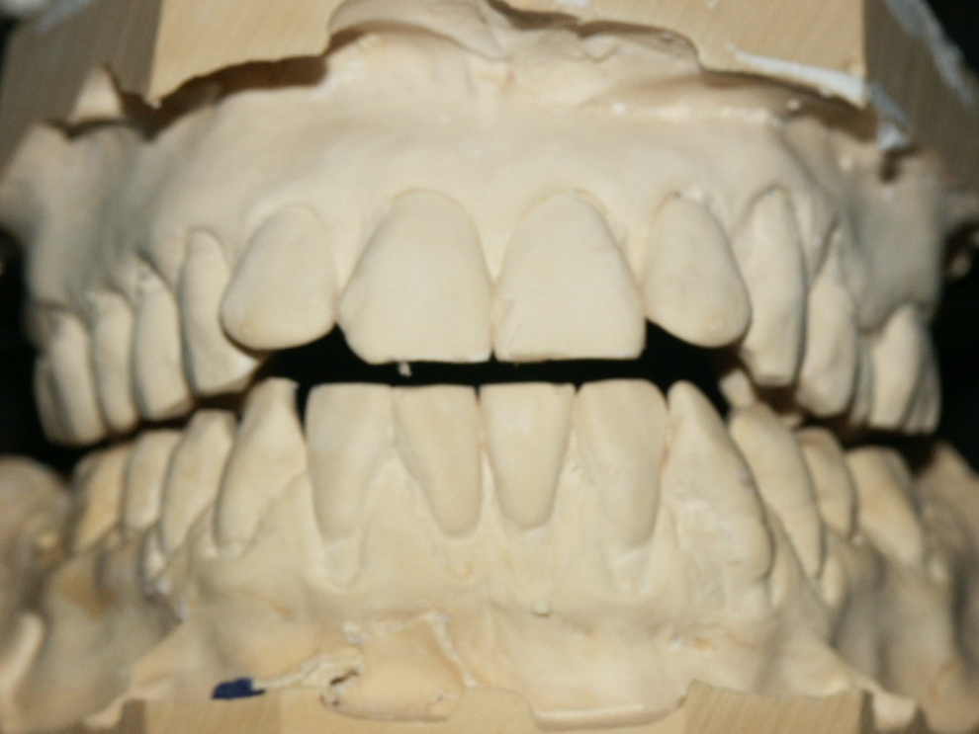
Registrierung der Unterkieferposition nur nach systemischer Vorbehandlung!

Slide 20
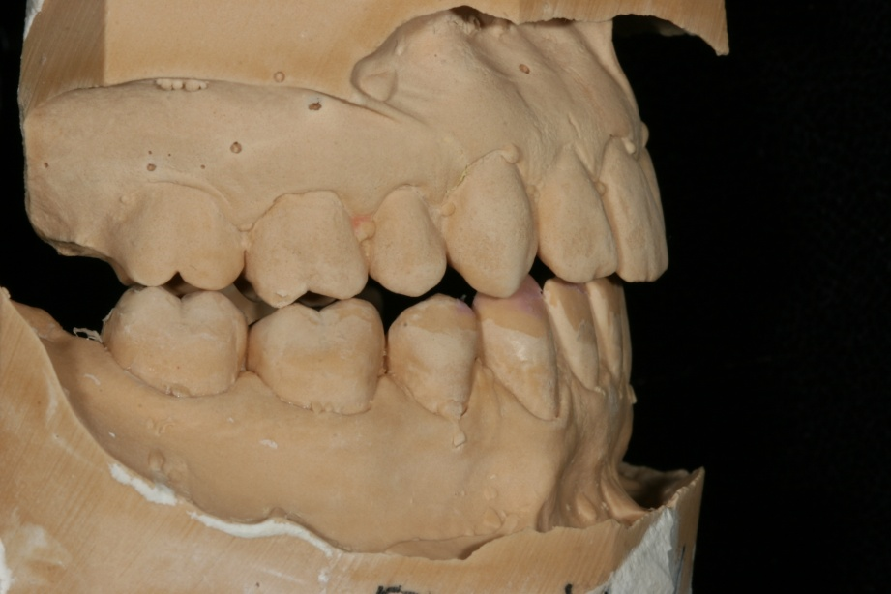
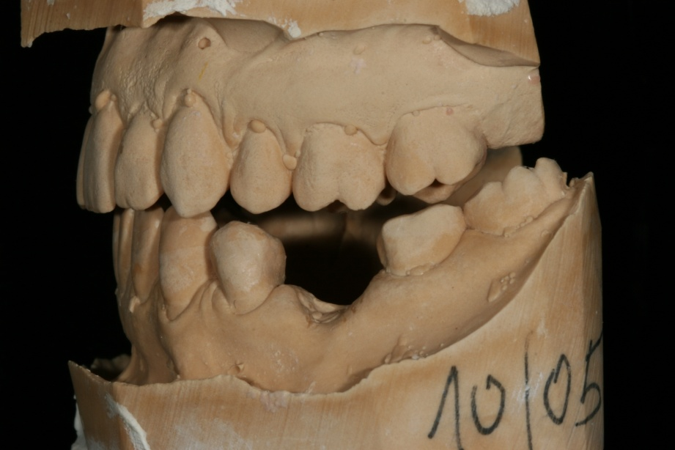
Registrierung der Unterkieferposition nur nach systemischer Vorbehandlung!

Slide 21
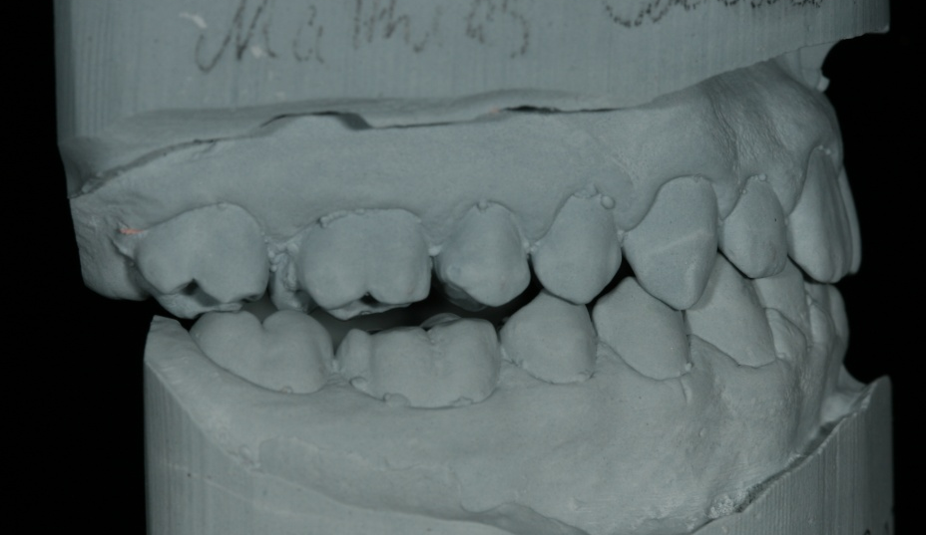
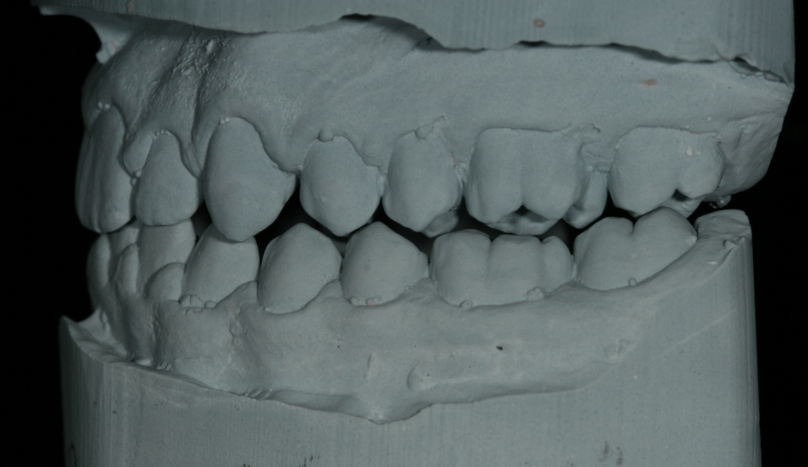
Registrierung der Unterkieferposition nur nach systemischer Vorbehandlung!

Slide 22
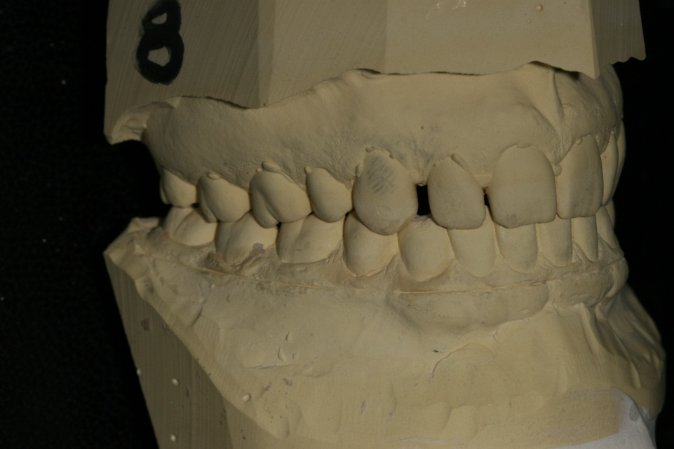
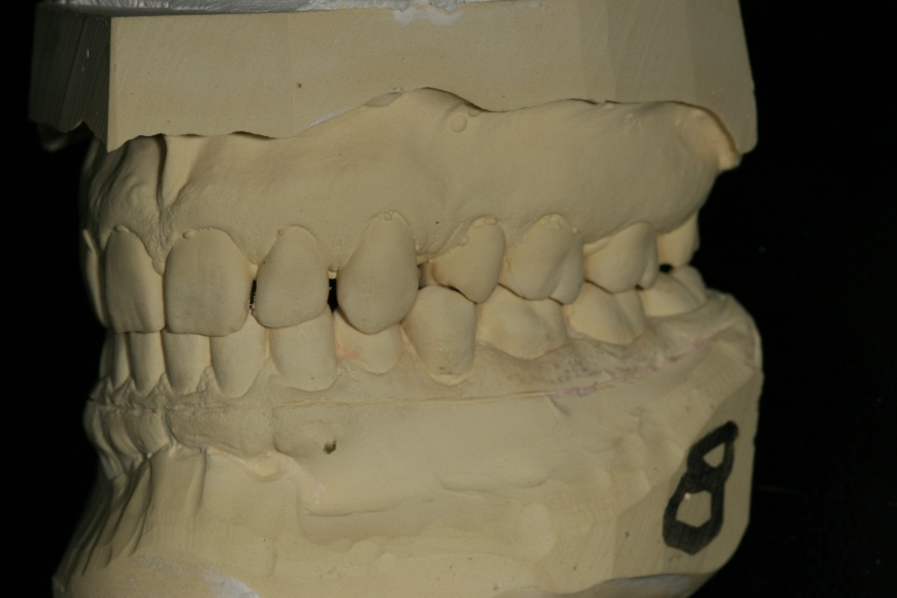
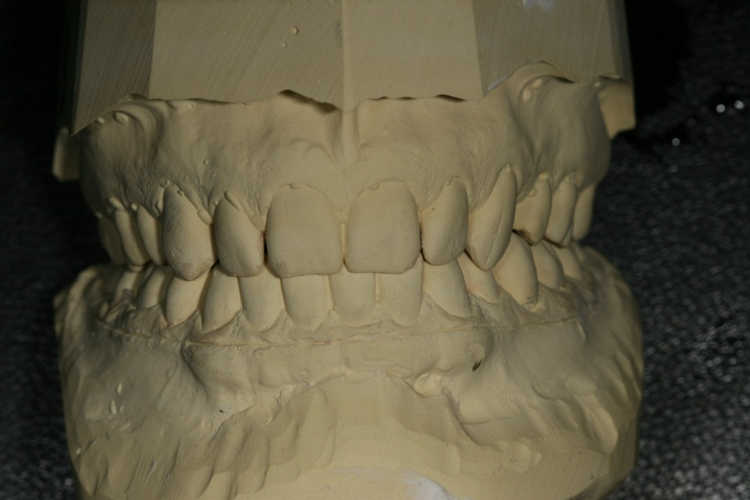
Habituelle Okklusion

Slide 23
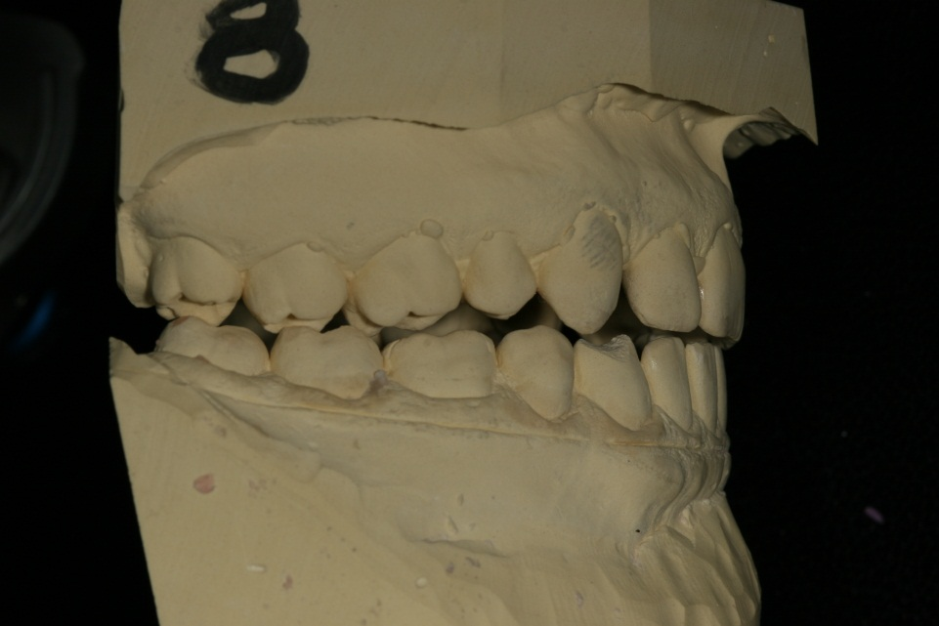
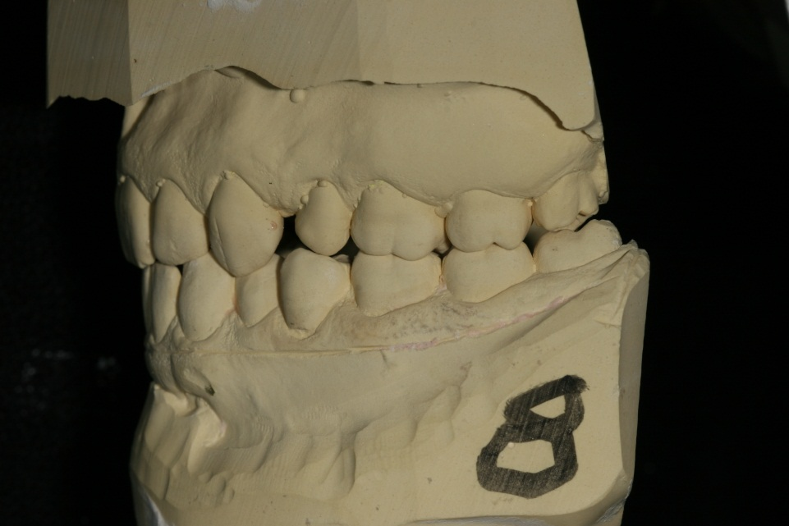
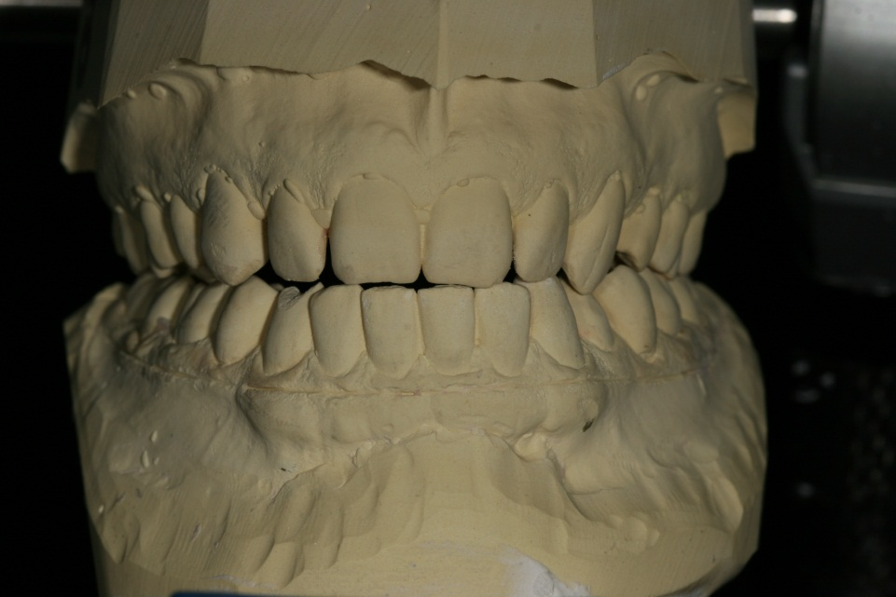
Morgendliche Registrierung der Unterkieferposition nach nächtlichem Tragen einer Jig-Schiene und nach systemischer Vorbehandlung!

Slide 24
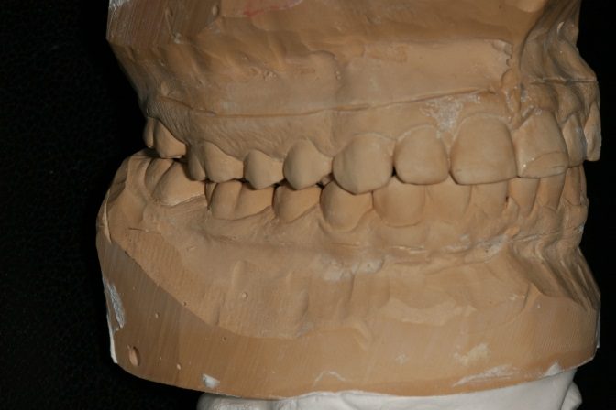
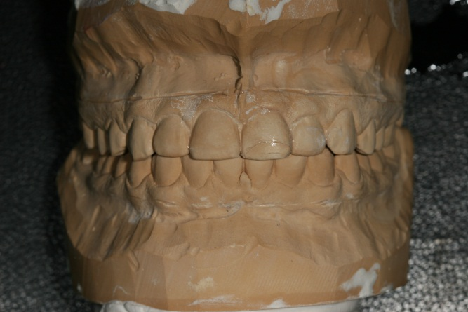
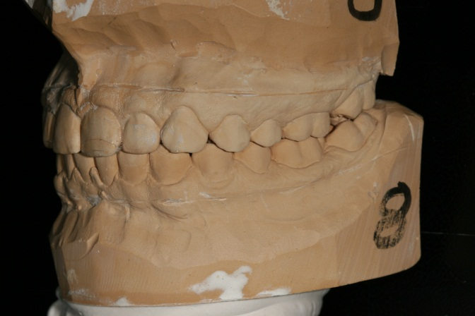
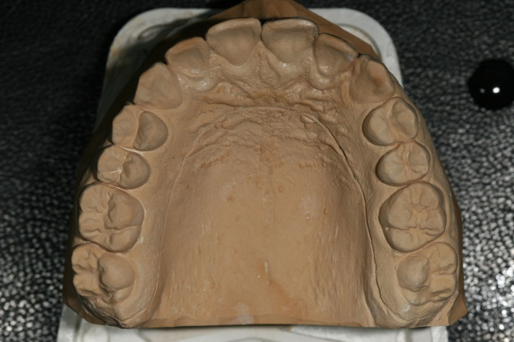
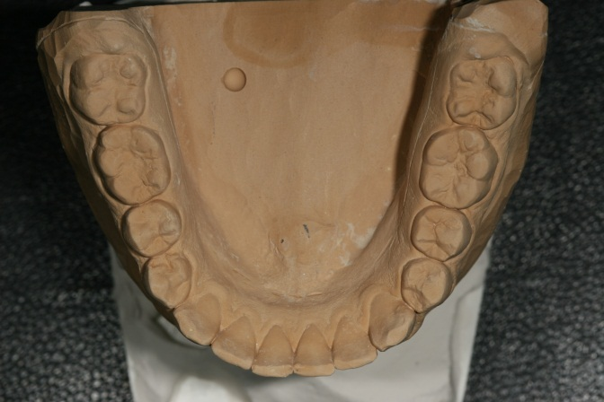
Habituelle Okklusion nach kieferorthopädischer Behandlung

Slide 25
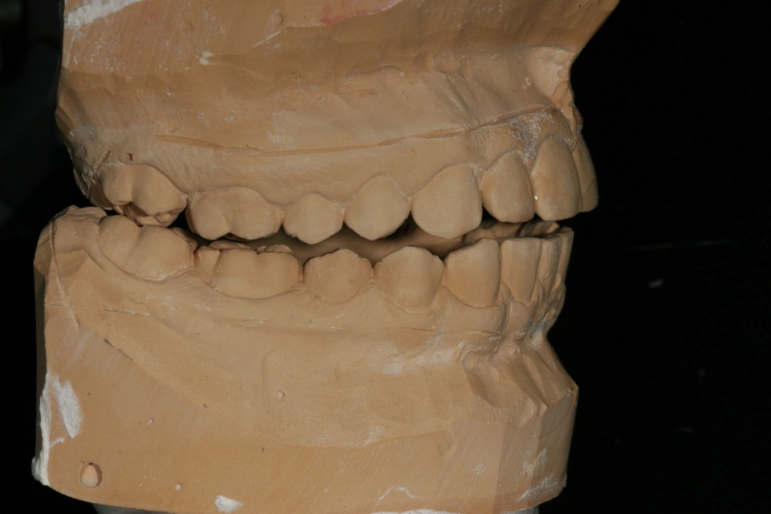
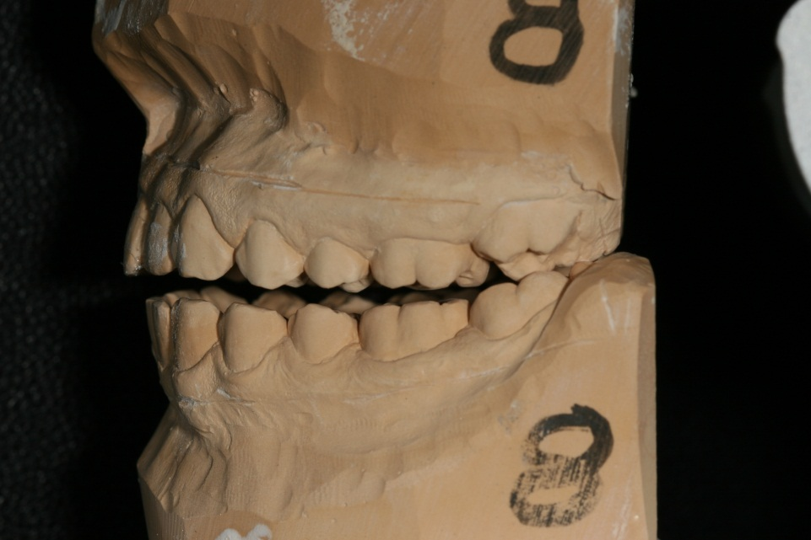
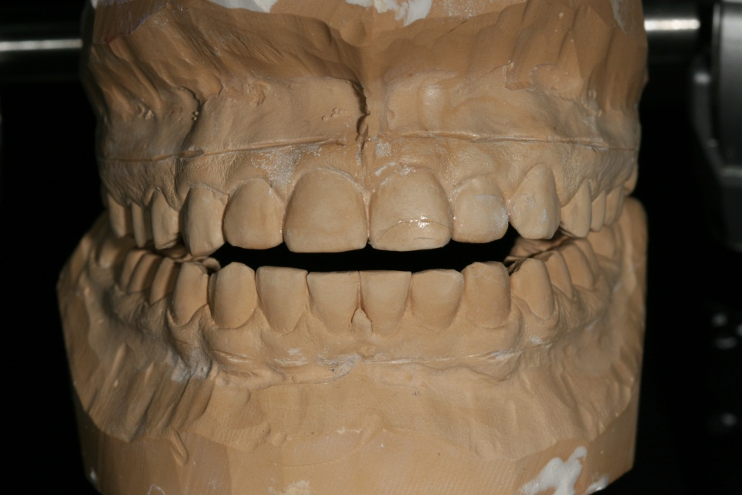
Morgendliche Registrierung der Unterkieferposition nach nächtlichem Tragen einer Jig-Schiene und nach systemischer Vorbehandlung!

Slide 26
Funktionen des Fasziensystems
Sensorische Funktionen (Tast- und Temperaturempfinden, Proprio-zeption, Nozizeption)
Ver- und Entsorgung parenchymöser Gewebe
Unspezifische und spezifische Immunfunktionen
Hämo- und Neurodynamik
Halte- und Stützfunktion (Kraftübertragung)
Aufnahme und Verteilung rhythmischer und episodischer Kräfte

Slide 27
Rhythmische und episodische Kräfte, die im Fasziensystem dissipiert werden:
Atmung
Herzschlag
Hämodynamik
Darmperistaltik
Peristaltik des Ductus thoracicus
willkürliche und unwillkürliche Kontraktionen der Stütz- und Bewegungsmuskulatur
Okklusale Krafteinleitung in den Schädel beim Schlucken, Kauen und Bruxismus
...

Slide 28
Faszienrhythmus
= Kraniosakraler Rhythmus

Slide 29
Faszienrhythmus
= Kraniosakraler Rhythmus
= primärer Atemrhythmus der Kraniosakralosteopathie nach WG Sutherland (1939)

Slide 30
Modernes Erklärungsmodell des Faszienrhythmus nach Wühr 2002
Rhythmische und episodische Kräfte im Organismus werden wellenartig über das Fasziensystem verteilt.
Durch die Interferenz dieser Kraftwellen entstehen chaotische Interferenzmuster.
Atmung
Herzschlag
Hämodynamik
Darmperistaltik
Peristaltik des Ductus thoracicus
willkürliche und unwillkürliche Kontraktionen der Stütz- und Bewegungsmuskulatur
Okklusale Krafteinleitung in den Schädel beim Schlucken, Kauen und Bruxismus
...
Notes:
Antwort: Lokale Diagnostik und Therapie sind nicht zielführend im Sinne der Beschwerdefreiheit des Patienten, weil es sich bei chronisch-funktionellen Erkrankungen nie um reinlokale Geschehen handelt, sondern immer um systemische Zusammenhänge.
Dazu möchte ich Ihnen nun kurz erläutern, wie das Kraniomandibuläre System systemisch vernetzt ist ...

Slide 31
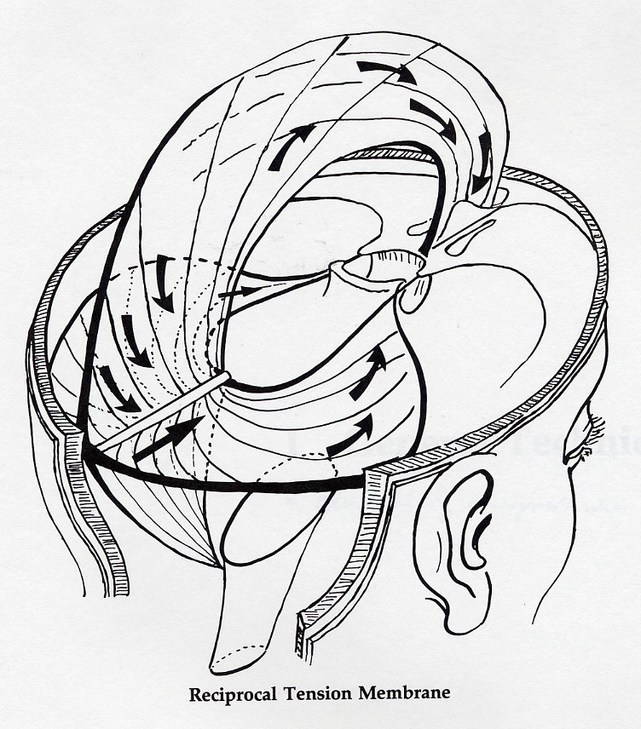
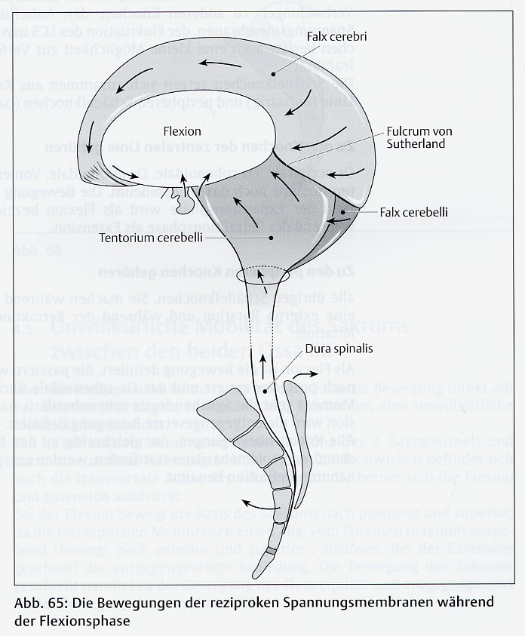
Modernes Erklärungsmodell des Faszienrhythmus nach Wühr 2002
Eingeleitete Kräfte werden durch die Faszienanatomie geordnet und ergeben eine intrinsische, rhythmische Faszienmotilität.
Notes:
Antwort: Lokale Diagnostik und Therapie sind nicht zielführend im Sinne der Beschwerdefreiheit des Patienten, weil es sich bei chronisch-funktionellen Erkrankungen nie um reinlokale Geschehen handelt, sondern immer um systemische Zusammenhänge.
Dazu möchte ich Ihnen nun kurz erläutern, wie das Kraniomandibuläre System systemisch vernetzt ist ...

Slide 32
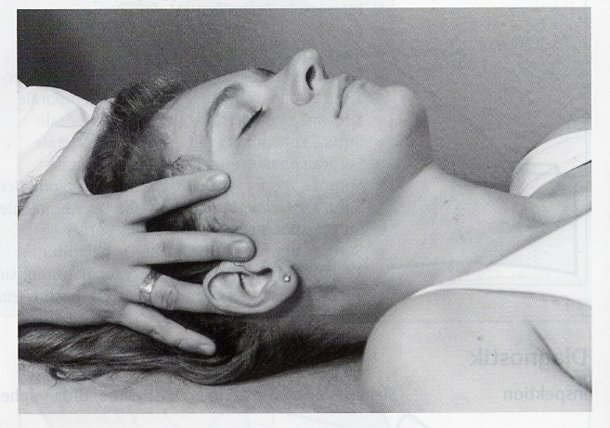
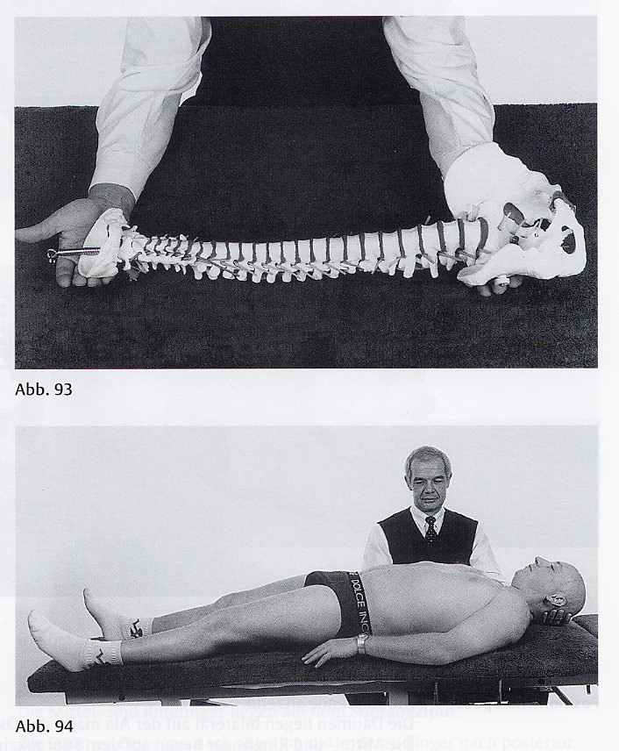

Modernes Erklärungsmodell des Faszienrhythmus nach Wühr (2002)
Die intrinsische, rhythmische Faszienmotilität kann überall im Körper palpiert werden.
Notes:
Antwort: Lokale Diagnostik und Therapie sind nicht zielführend im Sinne der Beschwerdefreiheit des Patienten, weil es sich bei chronisch-funktionellen Erkrankungen nie um reinlokale Geschehen handelt, sondern immer um systemische Zusammenhänge.
Dazu möchte ich Ihnen nun kurz erläutern, wie das Kraniomandibuläre System systemisch vernetzt ist ...

Slide 33






Kraniofaziale Dysmorphien und Dysfunktionen
Notes:
Antwort: Lokale Diagnostik und Therapie sind nicht zielführend im Sinne der Beschwerdefreiheit des Patienten, weil es sich bei chronisch-funktionellen Erkrankungen nie um reinlokale Geschehen handelt, sondern immer um systemische Zusammenhänge.
Dazu möchte ich Ihnen nun kurz erläutern, wie das Kraniomandibuläre System systemisch vernetzt ist ...

Slide 34

Kraniofaziale Dysmorphien und Dysfunktionen
Flexions-
dysmorphie
Extensions-
dysmorphie
Notes:
Antwort: Lokale Diagnostik und Therapie sind nicht zielführend im Sinne der Beschwerdefreiheit des Patienten, weil es sich bei chronisch-funktionellen Erkrankungen nie um reinlokale Geschehen handelt, sondern immer um systemische Zusammenhänge.
Dazu möchte ich Ihnen nun kurz erläutern, wie das Kraniomandibuläre System systemisch vernetzt ist ...

Slide 35

Kraniofaziale Dysmorphien und Dysfunktionen
Torsionsdysfunktion
Torsionsdysmorphie
Notes:
Antwort: Lokale Diagnostik und Therapie sind nicht zielführend im Sinne der Beschwerdefreiheit des Patienten, weil es sich bei chronisch-funktionellen Erkrankungen nie um reinlokale Geschehen handelt, sondern immer um systemische Zusammenhänge.
Dazu möchte ich Ihnen nun kurz erläutern, wie das Kraniomandibuläre System systemisch vernetzt ist ...

Slide 36


Kraniofaziale Dysmorphien und Dysfunktionen
Dysfunktion Seitneigung Rotation
Dysmorphie Seitneigung Rotation
Notes:
Antwort: Lokale Diagnostik und Therapie sind nicht zielführend im Sinne der Beschwerdefreiheit des Patienten, weil es sich bei chronisch-funktionellen Erkrankungen nie um reinlokale Geschehen handelt, sondern immer um systemische Zusammenhänge.
Dazu möchte ich Ihnen nun kurz erläutern, wie das Kraniomandibuläre System systemisch vernetzt ist ...

Slide 37

Kraniofaziale Dysmorphien und Dysfunktionen
Dysfunktion Strain vertikal
Dysmorphie Strain vertikal
Notes:
Antwort: Lokale Diagnostik und Therapie sind nicht zielführend im Sinne der Beschwerdefreiheit des Patienten, weil es sich bei chronisch-funktionellen Erkrankungen nie um reinlokale Geschehen handelt, sondern immer um systemische Zusammenhänge.
Dazu möchte ich Ihnen nun kurz erläutern, wie das Kraniomandibuläre System systemisch vernetzt ist ...

Slide 38

Kraniofaziale Dysmorphien und Dysfunktionen
Dysfunktion Strain lateral
Dysmorphie Strain lateral
(plus Seitneigung Rotation)
Notes:
Antwort: Lokale Diagnostik und Therapie sind nicht zielführend im Sinne der Beschwerdefreiheit des Patienten, weil es sich bei chronisch-funktionellen Erkrankungen nie um reinlokale Geschehen handelt, sondern immer um systemische Zusammenhänge.
Dazu möchte ich Ihnen nun kurz erläutern, wie das Kraniomandibuläre System systemisch vernetzt ist ...

Slide 39

Notes:
Antwort: Lokale Diagnostik und Therapie sind nicht zielführend im Sinne der Beschwerdefreiheit des Patienten, weil es sich bei chronisch-funktionellen Erkrankungen nie um reinlokale Geschehen handelt, sondern immer um systemische Zusammenhänge.
Dazu möchte ich Ihnen nun kurz erläutern, wie das Kraniomandibuläre System systemisch vernetzt ist ...

Slide 40


Notes:
Antwort: Lokale Diagnostik und Therapie sind nicht zielführend im Sinne der Beschwerdefreiheit des Patienten, weil es sich bei chronisch-funktionellen Erkrankungen nie um reinlokale Geschehen handelt, sondern immer um systemische Zusammenhänge.
Dazu möchte ich Ihnen nun kurz erläutern, wie das Kraniomandibuläre System systemisch vernetzt ist ...

Slide 41


Slide 42

Linke Gesichtshälfte gespiegelt
rechte Gesichtshälfte gespiegelt

Slide 43


Slide 44

rechte Gesichtshälfte gespiegelt
linke Gesichtshälfte gespiegelt

Slide 45


Slide 46




Slide 47
Temporo-
mandibular-
gürtel
Palatinum, Maxilla, Frontale
Vomer, Ethmoid
Sphenoid
Okziput
Wirbelsäule
Schultergürtel
Brustkorb
Obere Extremität
„Die Mandibula ist die Extremität des Kopfes.“
Hubertus von Treuenfels (München 2005)
Beckengürtel
Untere Extremität
„Zahnärzte und Kieferorthopäden sind Orthopäden für die Spitze der Wirbelsäule.“
Erich Wühr (München 2007)

Slide 48

Die Theorie der Krafteinleitung
Temporo-
mandibular-
gürtel
Palatinum, Maxilla, Frontale
Vomer, Ethmoid
Sphenoid
Okziput
Bruxismus: Knirschen und Pressen mit den Zähnen mit extrem hohen Kräften (200-300 kp) als Teil der Stress-Reaktion
Wirbelsäule
Schultergürtel
Brustkorb
Obere Extremität
Beckengürtel
Untere Extremität
Notes:
Die eingeleiteten Kräfte beim Schlucken, Sprechen und Atmen sind vernachlässigbar.
Beim Kauen werden für ungefähr 20 Minuten pro Tag Kräfte zwischen 1 und 3 kp frei. Auch diese Kräfte sind gering und leicht adaptierbar und kompensierbar.
Die weitaus größten Kräfte werden bei Bruxismus frei. Mit 70 bis 80 kp können Menschen mit den Zähnen knirschen und pressen – in der Spitze sind bis zu 200 kp gemessen worden.
Dabei gehen wir davon aus, dass Knirschen und Pressen eine normale Funktion des Kraniomandibulären Systems ist. Im Schlaf – beim Träumen, aber auch in anderen Schlafphasen – wird unsere Kaumuskulatur aktiviert, um Stress abzuarbeiten. Auch tagsüber knirschen und pressen wir mit den Zähnen, wenn wir im Stress sind. Solche enormen Kräfte werden unter normalen Lebensbedingungen durch andere Körperfunktionen nicht aktiviert. Nur bei Unfällen können solche Kräfte entstehen und dann nur episodisch und nicht wie bei Bruxismus jeden Tag über längere Zeit.

Slide 49
Stress-Reaktion
Unter dem Begriff Stress-Reaktion werden drei emotive (automatisierte, unbewusste, ererbte) Verhaltensmuster zusammengefasst, die im Körper innerhalb kurzer Zeit viel Energie freisetzen und dem Zweck des Überlebens dienen:
Kämpfen (fight): unter anderem Aktivierung der Kaumuskulatur, wird als Gefühl von Wut und Zorn bewusst
Fliehen (flight): unter anderem Aktivierung der Darmmuskulatur, wird als Gefühl der Angst bewusst
Erstarren(fright): der Körper erstarrt, wird als Gefühl der Angst und des Schreckens bewusst; Unterwerfung
auf Dauer: Depression und Hilflosigkeit, Passivität
Notes:
Die eingeleiteten Kräfte beim Schlucken, Sprechen und Atmen sind vernachlässigbar.
Beim Kauen werden für ungefähr 20 Minuten pro Tag Kräfte zwischen 1 und 3 kp frei. Auch diese Kräfte sind gering und leicht adaptierbar und kompensierbar.
Die weitaus größten Kräfte werden bei Bruxismus frei. Mit 70 bis 80 kp können Menschen mit den Zähnen knirschen und pressen – in der Spitze sind bis zu 200 kp gemessen worden.
Dabei gehen wir davon aus, dass Knirschen und Pressen eine normale Funktion des Kraniomandibulären Systems ist. Im Schlaf – beim Träumen, aber auch in anderen Schlafphasen – wird unsere Kaumuskulatur aktiviert, um Stress abzuarbeiten. Auch tagsüber knirschen und pressen wir mit den Zähnen, wenn wir im Stress sind. Solche enormen Kräfte werden unter normalen Lebensbedingungen durch andere Körperfunktionen nicht aktiviert. Nur bei Unfällen können solche Kräfte entstehen und dann nur episodisch und nicht wie bei Bruxismus jeden Tag über längere Zeit.

Slide 50



Stress-Reaktion „Kämpfen“
Bruxismus ist die Aktivierung der Kaumuskulatur bei einer bestimmten Stress-Reaktion (Kämpfen), was sich als Knirschen und Pressen mit den Zähnen äußert.
Teil der Stress-Reaktionen ist im Bindegewebe die Ausschüttung von Zytokinen und damit die Auslösung einer neurogenen Entzündung.
Notes:
Die eingeleiteten Kräfte beim Schlucken, Sprechen und Atmen sind vernachlässigbar.
Beim Kauen werden für ungefähr 20 Minuten pro Tag Kräfte zwischen 1 und 3 kp frei. Auch diese Kräfte sind gering und leicht adaptierbar und kompensierbar.
Die weitaus größten Kräfte werden bei Bruxismus frei. Mit 70 bis 80 kp können Menschen mit den Zähnen knirschen und pressen – in der Spitze sind bis zu 200 kp gemessen worden.
Dabei gehen wir davon aus, dass Knirschen und Pressen eine normale Funktion des Kraniomandibulären Systems ist. Im Schlaf – beim Träumen, aber auch in anderen Schlafphasen – wird unsere Kaumuskulatur aktiviert, um Stress abzuarbeiten. Auch tagsüber knirschen und pressen wir mit den Zähnen, wenn wir im Stress sind. Solche enormen Kräfte werden unter normalen Lebensbedingungen durch andere Körperfunktionen nicht aktiviert. Nur bei Unfällen können solche Kräfte entstehen und dann nur episodisch und nicht wie bei Bruxismus jeden Tag über längere Zeit.

Slide 51
Präfrontaler Kortex
Zielorientiertes Denken, Entscheidungsfähigkeit, Körperwahrnehmung, Antizipation
Bewusste Bewertung und Kontrolle
Sinnesreiz
VAKOG
Limbisches System
Amygdala, Hippocampus, Gyrus cinguli
Unbewusste und intuitive Bewertung
Glutamat
Hirnstamm
Noradrenerges System
Hypothalamus
CRH Cortikotropin-Releasing-Hormon
Noradrenalin
Hypophysenvorderlappem
Nebennierenmark
ACTH Adrenocorticotropes Hormon
Katecholamine
Noradrenalin, Adrenalin
Nebennierenrinde
Kortisol
Vegetatives Nervensystem
Atmung, Herz, Kreislauf, Verdauung ...
Wirkungen:
Immunsuppresion, Gehirn: BDNF brain derived neurotrophic factor ...
Ausschüttung von Entzündungsmediatoren im interstitiellen Bindegewebe = neurogene Entzündung
Notes:
Neurobiologische Grundlagen der Stress-Reaktion
aus Heine, H. et al.: Das System der Grundregulation. Grundlagen einer ganzheitsbiologischen Medizin. 9., überarbeitete Auflage, Haug 1998
Der Organismus reagiert auf Stress mit einer von Selye (1936) zuerst beschriebenen stereotypen und unspezifischen Reaktion, dem „allgemeinen Adaptationssyndrom“: Auf eine „Alarmphase allgemeiner Aktivierung“ (sympathikotone Schockphase nach Perger 1990) eine Phase des Widerstands (vagotone Gegenschockphase nach Perger). Bei Bewältigung pendelt sich das System wieder ein. Andernfalls geht der Organismus in eine Phase der Erschöpfung der Hypothalamus-Hypophysen-Nebennierenschien über mit genereller Schädigung aller Organe.
Definition Stress von Selye: „unspezifische Reaktion des Körpers auf jegliche Beanspruchung“
Stressoren bestehen immer aus psychologischen und physiologischen Stimuli (e.Ü. Stressoren sind immer physikalisch, chemisch und psychologisch)
e.Ü. Es könnte sein, dass bei positiv bewertendem Stress (= Flow-Stress) Hormone ausgeschüttet werden (zum Beispiel Endorphine), die die schädlichen Wirkungen der Stress-Hormone neutralisieren. So kommt es bei Flow-Stress zu einer ganz normalen geistigen und körperlichen Ermüdung.
Huether (1997) spricht von einem kontrollierbaren und einem unkontrollierbaren Stress-Reaktions-Prozess. Bei kontrollierbarem Stress gelingt es einem Menschen, den Stress-Reaktions-Prozess aus eigener Kraft zu beenden. Kontrollierbarer Stress kann erfolgreiche Bewertungs- und Bewältigungsmuster eines Individuums stabilisieren und dauerhaft verfügbar machen. Unkontrollierbarer Stress kennzeichnet demgegenüber einen Prozess, der vom betroffenen Individuum nicht aus eigener Kraft bewältigt werden kann, weil die vorhandenen Bewertungs- und Bewältigungsstrategien nicht situationsgerecht angewandt werden können oder ungeeignet sind.
Für eine gesunde psychische Entwicklung scheint daher eine „optimale Frustration“ notwendig. Eine „optimale Stressbelastung“ stellt die beste Voraussetzung für eine gesunde menschliche Entwicklung dar und wirkt als protektiver Faktor für psychoneuroimmunologisch vermittelte Erkrankungen.
Im vorderen Stirnhirn (präfrontaler Kortex) sind drei Fähigkeiten lokalisiert, die den Stress-Reaktions-Prozess steuern:
• zielorientiertes Denken,
• Entscheidungsfindung und
• Körperwahrnehmung
Gefühle entstehen im limbischen System. Dort werden Sinnes-Wahrnehmungen mit Gefühlen assoziiert. Die Fähigkeit der Verknüpfung von Sinnes-Wahrnehmungen und Gefühlen ist uns teils angeboren, teils entwickelt sie sich im Zuge der Sozialisation des Individuums. Gefühle treffen/sind unbewusste Vorentscheidungen/Vorbewertungen. Sie drängen uns aufgrund unserer Instinkte und Erfahrungen in eine bestimmte Handlungsrichtung. So wird auch unsere Stress-Bereitschaft gesteuert.
Eine inadäquate Stressbewältigung erhöht die latente Entzündungsbereitschaft des lockeren Bindegewebes, wodurch allergische, autoaggressive und chronische Krankheiten begünstigt werden. Frustrane Verhaltensweisen fördern das Phänomen der neurogenen Entzündung. Darunter versteht man, dass die in der Grundsubstanz (extrazelluläre Matrix) des Bindegewebes endigenden vegetative-sensiblen Axone neben afferenten Eigenschaften auch efferente Funktionen besitzen , wodurch sie bei anhaltendem Stress Entzündungsmediatoren wie Interleukin-1, Substanz P, Katecholamine u.a.m. freisetzen können. Dadurch werden in unmittelbarer Umgebung des Ausschüttungsbereiches die neurotropen Mastzellen zur Freisetzung ihrer granulär gebundenen Mediatoren angeregt, von denen Histamin, Serotonin, Prostaglandine und Leukotriene einen ultrafeinen Entzündungsherd auslösen. Dieser wird über Fibroblasten durch hochgeordnetes Kollagen Typ 1 remodelliert. Derartige ultrastrukturell zu beobachtende Kollagenmanschetten um terminale vegetativ-sensible Axone stellen für die betroffenen Axone eine Information dar, die im Gehirn als Schmerz dekodiert wird. Die sich anbahnende positive Rückkopplung fördert die Bildung weiterer Kollagenmanschetten benachbarter Axone. Der Prozess breitet sich aus und führt zur Symptomatologie der Fibromyalgie. Eine Krankheit, die anamnestisch immer auf nichtbewältigte Stressreaktionen zurückführt.
aus Bauer, Joachim: Das Gedächtnis des Körpers. Wie Beziehungen und Lebensstile unsere Gene steuern. Eichborn 2002
Kortisol wirkt hemmend auf Östrogen und Progesteron bei der Frau und auf Testosteron beim Mann
aus Eccles, John: Die Evolution des Gehrins – die Erschaffung des Selbst. Piper 1989
Kapitel 5: Das cerebrale limbische System im Hinblick auf die Evolution des Reproduktions- und des emotionalen Systems S. 165-194

Slide 52

Neurogene Entzündung durch Stress
Notes:
Die eingeleiteten Kräfte beim Schlucken, Sprechen und Atmen sind vernachlässigbar.
Beim Kauen werden für ungefähr 20 Minuten pro Tag Kräfte zwischen 1 und 3 kp frei. Auch diese Kräfte sind gering und leicht adaptierbar und kompensierbar.
Die weitaus größten Kräfte werden bei Bruxismus frei. Mit 70 bis 80 kp können Menschen mit den Zähnen knirschen und pressen – in der Spitze sind bis zu 200 kp gemessen worden.
Dabei gehen wir davon aus, dass Knirschen und Pressen eine normale Funktion des Kraniomandibulären Systems ist. Im Schlaf – beim Träumen, aber auch in anderen Schlafphasen – wird unsere Kaumuskulatur aktiviert, um Stress abzuarbeiten. Auch tagsüber knirschen und pressen wir mit den Zähnen, wenn wir im Stress sind. Solche enormen Kräfte werden unter normalen Lebensbedingungen durch andere Körperfunktionen nicht aktiviert. Nur bei Unfällen können solche Kräfte entstehen und dann nur episodisch und nicht wie bei Bruxismus jeden Tag über längere Zeit.

Slide 53

Neurogene Entzündung durch Stress
Notes:
Die eingeleiteten Kräfte beim Schlucken, Sprechen und Atmen sind vernachlässigbar.
Beim Kauen werden für ungefähr 20 Minuten pro Tag Kräfte zwischen 1 und 3 kp frei. Auch diese Kräfte sind gering und leicht adaptierbar und kompensierbar.
Die weitaus größten Kräfte werden bei Bruxismus frei. Mit 70 bis 80 kp können Menschen mit den Zähnen knirschen und pressen – in der Spitze sind bis zu 200 kp gemessen worden.
Dabei gehen wir davon aus, dass Knirschen und Pressen eine normale Funktion des Kraniomandibulären Systems ist. Im Schlaf – beim Träumen, aber auch in anderen Schlafphasen – wird unsere Kaumuskulatur aktiviert, um Stress abzuarbeiten. Auch tagsüber knirschen und pressen wir mit den Zähnen, wenn wir im Stress sind. Solche enormen Kräfte werden unter normalen Lebensbedingungen durch andere Körperfunktionen nicht aktiviert. Nur bei Unfällen können solche Kräfte entstehen und dann nur episodisch und nicht wie bei Bruxismus jeden Tag über längere Zeit.

Slide 54

Neurogene Entzündung durch Stress
Notes:
Die eingeleiteten Kräfte beim Schlucken, Sprechen und Atmen sind vernachlässigbar.
Beim Kauen werden für ungefähr 20 Minuten pro Tag Kräfte zwischen 1 und 3 kp frei. Auch diese Kräfte sind gering und leicht adaptierbar und kompensierbar.
Die weitaus größten Kräfte werden bei Bruxismus frei. Mit 70 bis 80 kp können Menschen mit den Zähnen knirschen und pressen – in der Spitze sind bis zu 200 kp gemessen worden.
Dabei gehen wir davon aus, dass Knirschen und Pressen eine normale Funktion des Kraniomandibulären Systems ist. Im Schlaf – beim Träumen, aber auch in anderen Schlafphasen – wird unsere Kaumuskulatur aktiviert, um Stress abzuarbeiten. Auch tagsüber knirschen und pressen wir mit den Zähnen, wenn wir im Stress sind. Solche enormen Kräfte werden unter normalen Lebensbedingungen durch andere Körperfunktionen nicht aktiviert. Nur bei Unfällen können solche Kräfte entstehen und dann nur episodisch und nicht wie bei Bruxismus jeden Tag über längere Zeit.

Slide 55
Vergleich (nach Holger Hüttermann 2008)
Bruxismus
(nach Ruppenthal 1989)
Muskelschmerzen im Masseter- und Temporalisbereich
Gelenkgeräusche
strukturelle Deformierungen
Okklusionsveränderungen
funktionelle Myoarthropathie
multifaktorielle Ätiologie
Kopfschmerz, Tinnitus, Migräne
CMD
(nach RDC/TMD von Dworkin)
myofasziale Schmerzen der Kaumuskulatur
Gelenkgeräusche bei Diskusverlagerung
Osteophyten, Kortikaliserosion
Okklusion ist begleitender Faktor
CMD = Myoarthropathie
multifaktorielle Ätiologie
Triade: CMD – Bruxismus – migränoider Kopfschmerz
Notes:
Die eingeleiteten Kräfte beim Schlucken, Sprechen und Atmen sind vernachlässigbar.
Beim Kauen werden für ungefähr 20 Minuten pro Tag Kräfte zwischen 1 und 3 kp frei. Auch diese Kräfte sind gering und leicht adaptierbar und kompensierbar.
Die weitaus größten Kräfte werden bei Bruxismus frei. Mit 70 bis 80 kp können Menschen mit den Zähnen knirschen und pressen – in der Spitze sind bis zu 200 kp gemessen worden.
Dabei gehen wir davon aus, dass Knirschen und Pressen eine normale Funktion des Kraniomandibulären Systems ist. Im Schlaf – beim Träumen, aber auch in anderen Schlafphasen – wird unsere Kaumuskulatur aktiviert, um Stress abzuarbeiten. Auch tagsüber knirschen und pressen wir mit den Zähnen, wenn wir im Stress sind. Solche enormen Kräfte werden unter normalen Lebensbedingungen durch andere Körperfunktionen nicht aktiviert. Nur bei Unfällen können solche Kräfte entstehen und dann nur episodisch und nicht wie bei Bruxismus jeden Tag über längere Zeit.

Slide 56

dysgnathe Krafteinleitung
Notes:
Die eingeleiteten Kräfte beim Schlucken, Sprechen und Atmen sind vernachlässigbar.
Beim Kauen werden für ungefähr 20 Minuten pro Tag Kräfte zwischen 1 und 3 kp frei. Auch diese Kräfte sind gering und leicht adaptierbar und kompensierbar.
Die weitaus größten Kräfte werden bei Bruxismus frei. Mit 70 bis 80 kp können Menschen mit den Zähnen knirschen und pressen – in der Spitze sind bis zu 200 kp gemessen worden.
Dabei gehen wir davon aus, dass Knirschen und Pressen eine normale Funktion des Kraniomandibulären Systems ist. Im Schlaf – beim Träumen, aber auch in anderen Schlafphasen – wird unsere Kaumuskulatur aktiviert, um Stress abzuarbeiten. Auch tagsüber knirschen und pressen wir mit den Zähnen, wenn wir im Stress sind. Solche enormen Kräfte werden unter normalen Lebensbedingungen durch andere Körperfunktionen nicht aktiviert. Nur bei Unfällen können solche Kräfte entstehen und dann nur episodisch und nicht wie bei Bruxismus jeden Tag über längere Zeit.

Slide 57
Patienten kommen mit akuten und chronischen
Zahnschmerzen
Zahn- und Kieferfehlstellungen
(Kraniomandibulären Dysmorphien)
Fehlfunktionen beim Kauen, Schlucken, Knirschen
und Pressen, Sprechen, Atmen (Kraniomandibulären
Dysfunktionen )
Missempfindungen der Zunge und Mundschleimhaut
Gesichtsschmerzen („CMD“)
Kopfschmerzen und Migräne
Hals-Nacken-Schmerzen (HWS-Syndrom)
Schulter-Arm-Schmerzen
Rückenschmerzen
Becken-Hüft-Bein-Schmerzen
sonstigen Beschwerden wie Schwindel, Tinnitus
2/3
Patient: „Haben meine
Beschwerden etwas
mit meinem falschen
Biss zu tun?“

Slide 58

Unsere Antwort: Ja, das könnte sein …
?
… bei 80 bis 90 % der Patienten in unserer Praxis besteht dieser
Zusammenhang …
… weil:

Slide 59
Meine allgemeine Arbeitshypothese
?
Das Kraniomandibuläre System ist vielmehr ein Stress-Organ als
ein Kauorgan.
Beim Knirschen und Pressen werden außergewöhnlich hohe Kräfte
freigesetzt, die innerhalb und außerhalb des Kausystems zu Muskel-
und Gelenkschmerzen führen können.
Besonders, wenn Formstörungen des Kausystems vorliegen.

Slide 60


Erste praktische Konsequenz:
Überprüfung dieser Hypothese durch eine Probehandlung mit einer Jig-Schiene
Nur wenn die Probebehandlung erfolgreich ist, vertiefe ich die zahnärztliche Diagnostik und Therapie des Patienten

